Slide 1



Análise de Experimentos em Genética e Melhoramento de Plantas Princípios Básicos Da Experimentação e Suas Implicações Na Genética e No Melhoramento De Plantas
Universidade Federal de Lavras Departamento de Biologia Programa de Pós-Graduação em Genética e Melhoramento de Plantas
Universidade Federal de Lavras Departamento de Biologia Programa em Genética e Melhoramento de Plantas
PGM522: Análise de Experimentos em Genética e Melhoramento de Plantas
Aula 04: Delineamentos Básicos: DIC
Vinícius Quintão Carneiro
vinicius.carneiro@ufla.br
Vinícius Quintão Carneiro
vinicius.carneiro@ufla.br

Slide 2
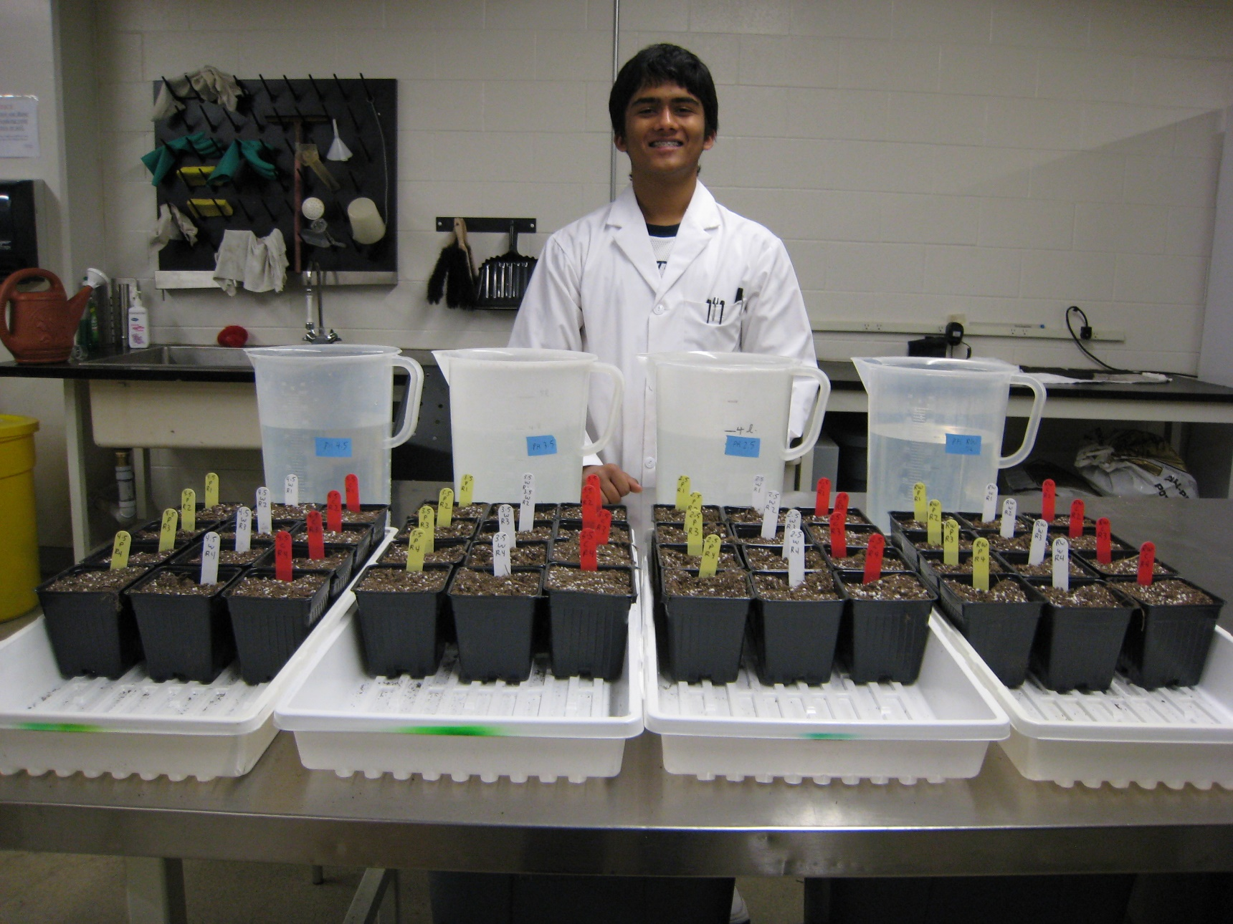
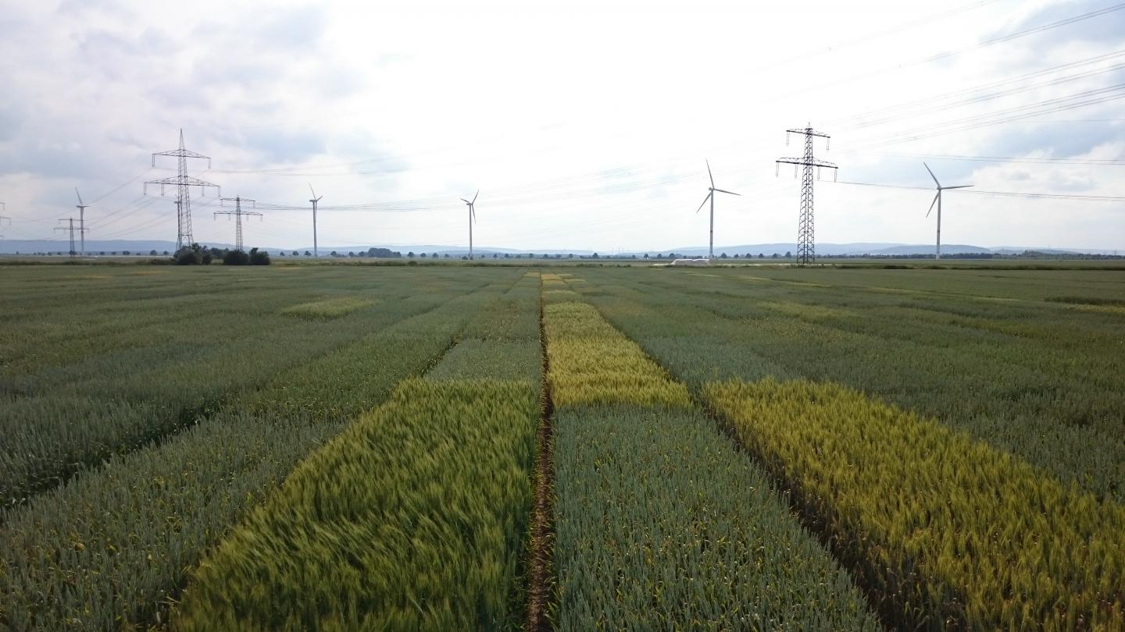
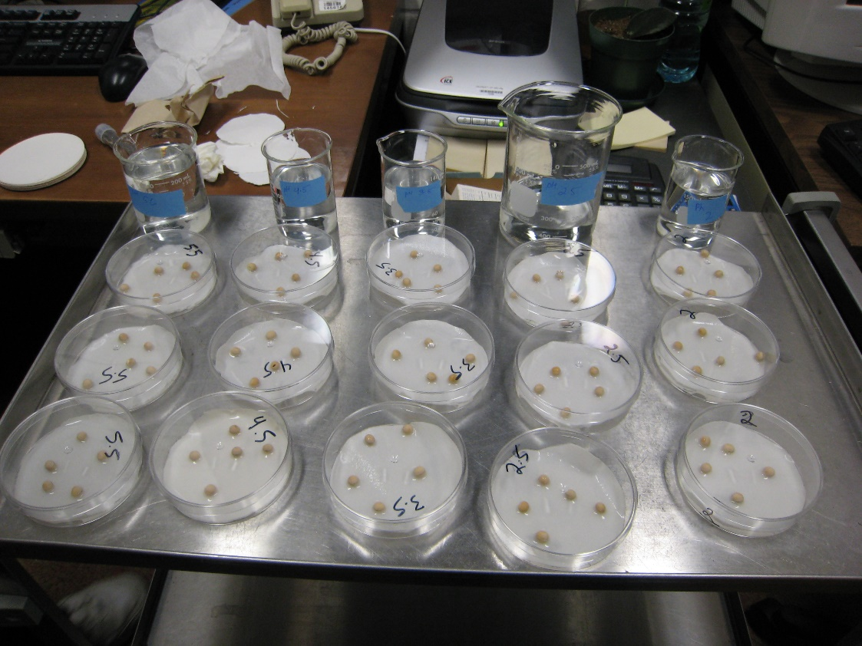
Delineamentos Básicos
https://www.eurekalert.org/multimedia/pub/106205.php?from=315561
http://www.odec.ca/projects/2008/shar8a3/experiment.html
CIMMYT' station, 2017 Obregon, Mexico
http://www.odec.ca/projects/2008/shar8a3/experiment.html

Slide 3
Experimento
Trabalho científico, previamente planejado com base nos fundamentos do método científico e dos princípios básicos da experimentação, que tem por objetivo comprovar uma hipótese científica ou um fenômeno.
Ex: Ensaios de Valor de Cultivo e Uso (Feijão)
Tratamento: Elemento ou os elementos cujos efeitos se desejam medir, avaliar ou comparar em um experimento.
Melhoramento: Tratamento -> Genótipos
Híbrido de milho, linhagens de feijão, clones de cana de açúcar, progênies.

Slide 4
Princípios Básicos Da Experimentação
Repetição: consiste em aplicar o mesmo tratamento a várias unidades experimentais de um experimento.
Permite obter a estimativa do erro experimental e da variância ambiental V(M)
Experimento 1
1 | 1 | 3
3 | 2 | 1
2 | 3 | 2

Slide 5
Princípios Básicos Da Experimentação
Casualização: consiste em distribuir ao acaso os tratamentos às unidades experimentais de um experimento.
Evita que algum dos tratamentos seja sistematicamente favorecido ou desfavorecido por fatores fora de controle do pesquisador.
Sem Casualização vs Com Casualização
1 | 1 | 1
2 | 2 | 2
3 | 3 | 3
1 | 2 | 3
3 | 1 | 2
2 | 3 | 1

Slide 6
Princípios Básicos Da Experimentação
Controle Local: Arranjos na distribuição dos tratamentos de modo a atenuar os problemas de heterogeneidade ambiental.
Restrição na casualização – Aleatorização dos tratamentos
-
+
-
+

Slide 7
Delineamento Experimental
Plano de distribuição dos tratamentos nas unidades experimentais (parcelas).
Parcela | ID | Repetição | Tratamento
1 | 4 | 3 | Carioca
2 | 5 | 2 | Estilo
3 | 2 | 1 | Pérola
4 | 1 | 4 | Uai
5 | 2 | 2 | Pérola
6 | 3 | 3 | Madrepérola
7 | 4 | 1 | Carioca
8 | 4 | 2 | Carioca
9 | 5 | 4 | Estilo
10 | 3 | 2 | Madrepérola
11 | 2 | 3 | Pérola
12 | 1 | 3 | Uai
13 | 1 | 2 | Uai
14 | 2 | 4 | Pérola
15 | 3 | 4 | Madrepérola
16 | 5 | 3 | Estilo
17 | 1 | 1 | Uai
18 | 5 | 1 | Estilo
19 | 4 | 4 | Carioca
20 | 3 | 1 | Madrepérola
Parcela | ID | Repetição | Tratamento
1 | 2 | 1 | Pérola
2 | 4 | 1 | Carioca
3 | 1 | 1 | Uai
4 | 5 | 1 | Estilo
5 | 3 | 1 | Madrepérola
6 | 5 | 2 | Estilo
7 | 2 | 2 | Pérola
8 | 4 | 2 | Carioca
9 | 3 | 2 | Madrepérola
10 | 1 | 2 | Uai
11 | 4 | 3 | Carioca
12 | 3 | 3 | Madrepérola
13 | 2 | 3 | Pérola
14 | 1 | 3 | Uai
15 | 5 | 3 | Estilo
16 | 1 | 4 | Uai
17 | 5 | 4 | Estilo
18 | 2 | 4 | Pérola
19 | 3 | 4 | Madrepérola
20 | 4 | 4 | Carioca

Slide 8
Delineamento Experimental

Slide 9
Escolha do Delineamento Experimental
Tipo de tratamentos – heterogeneidade
Número de tratamentos
Quantidade de sementes ou material vegetativo
Local de implantação do experimento (campo, casa de vegetação, BOD)
Heterogeneidade do solo

Slide 10
Importância do Delineamento Experimental
Permite identificar as fontes em que a variação total será decomposta.
ANOVA
Inteiramente Casualizado
Blocos Casualizados
FV | GL | SQ | QM | F
Tratamento | 9 | 18061.37 | 2006.82 | 533.21
Resíduo | 20 | 75.27 | 3.76
Total | 29 | 18136.64
FV | GL | SQB | QM | F
Bloco | 2 | 686382.2 | 343191.1 | 1.76
Tratamento | 9 | 17564522.7 | 1951613.63 | 10.02
Resíduo | 18 | 3505673.8 | 194759.66
Total | 29 | 21756578.7

Slide 11
Delineamento Inteiramente Casualizado (DIC)
Delineamento no qual os tratamentos são distribuídos aleatoriamente nas unidades experimentais (parcelas)
=
=
1 | 3 | 1 | 2 | 3 | 1 | 2 | 3 | 2
=
=
=
1 | 1 | 3
3 | 2 | 1
2 | 3 | 2
=

Slide 12
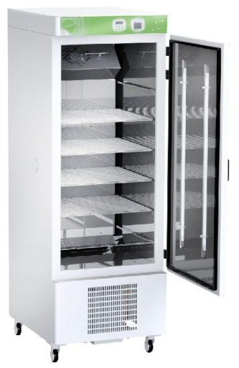
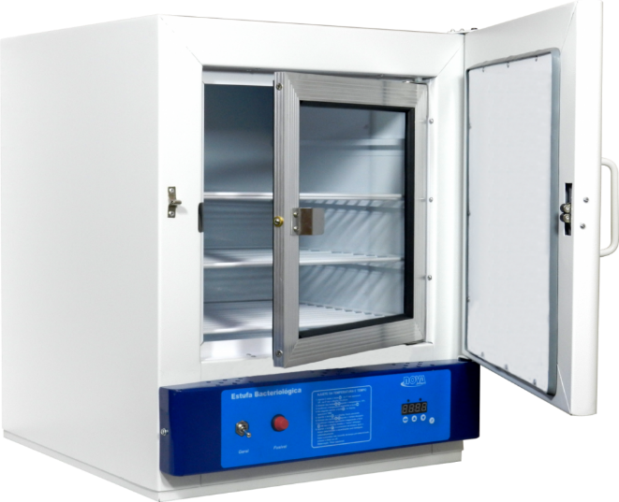
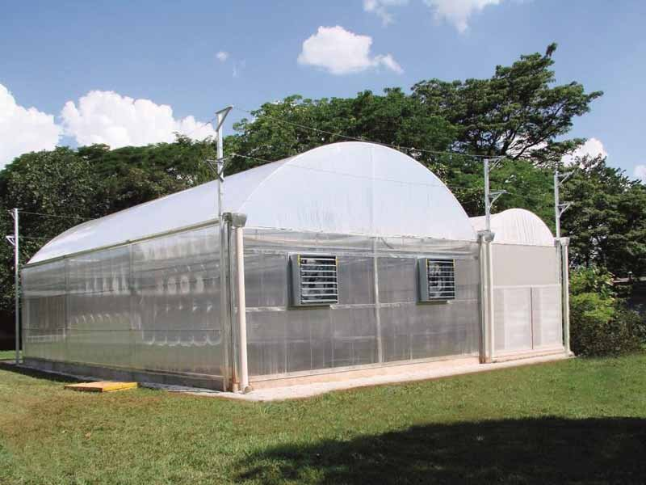
Delineamento Inteiramente Casualizado (DIC)
Aplicabilidade:
Condições controladas e homogêneas

Slide 13
Delineamento Inteiramente Casualizado (DIC)
Vantagens
Flexibilidade
Pode ser utilizado qualquer número de tratamentos
Lida bem com desbalanceamento estatístico
Provê maior número de grau de liberdade do resíduo
Desvantagens
Não lida bem com áreas desuniformes
Toda variação, exceto do tratamento, será adicionado ao erro (resíduo)
Requer maior rigor experimental (irrigação, adubação, iluminação, ...)

Slide 14
Implantação de um experimento em DIC Casa de vegetação
Parcela | ID | Tratamento
1 | 4 | Carioca
2 | 5 | Estilo
3 | 2 | Pérola
4 | 1 | Uai
5 | 2 | Pérola
6 | 3 | Madrepérola
7 | 4 | Carioca
8 | 4 | Carioca
9 | 5 | Estilo
10 | 3 | Madrepérola
11 | 2 | Pérola
12 | 1 | Uai
13 | 1 | Uai
14 | 2 | Pérola
15 | 3 | Madrepérola
16 | 5 | Estilo
17 | 1 | Uai
18 | 5 | Estilo
19 | 4 | Carioca
20 | 3 | Madrepérola
Exemplo:
Avaliação de 5 cultivares de feijão carioca quanto a severidade de mancha angular.
Uai
Pérola
Madrepérola
Carioca
Estilo
Delineamento inteiramente casualizado
Número de repetições: 4
Tamanho das parcelas: 1 vaso
Número de plantas por vaso: 3

Slide 15
Parce | ID | Tratamento
1 | 4 | Carioca
2 | 5 | Estilo
3 | 2 | Pérola
4 | 1 | Uai
5 | 2 | Pérola
6 | 3 | Madrepérola
7 | 4 | Carioca
8 | 4 | Carioca
9 | 5 | Estilo
10 | 3 | Madrepérola
11 | 2 | Pérola
12 | 1 | Uai
13 | 1 | Uai
14 | 2 | Pérola
15 | 3 | Madrepérola
16 | 5 | Estilo
17 | 1 | Uai
18 | 5 | Estilo
19 | 4 | Carioca
20 | 3 | Madrepérola
Implantação de um experimento em DIC Casa de vegetação
Número total de sementes: 4 repetições * 3 sementes/vaso = 12 sementes
Número de etiquetas: 20 etiquetas
20
19
18
17
16
15
14
13
12
11
1
2
3
4
5
6
7
8
9
10

Slide 16
Implantação de um experimento em DIC Campo
Exemplo:
Avaliação de 5 cultivares de feijão carioca quanto a produtividade
Uai
Pérola
Madrepérola
Carioca
Estilo
Delineamento inteiramente casualizado
Número de repetições: 4
Tamanho das parcelas: 2 linhas com 2 metros
Espaçamento: 0,5 metros
Número de sementes por metro: 15
Parcela | ID | Tratamento
1 | 4 | Carioca
2 | 5 | Estilo
3 | 2 | Pérola
4 | 1 | Uai
5 | 2 | Pérola
6 | 3 | Madrepérola
7 | 4 | Carioca
8 | 4 | Carioca
9 | 5 | Estilo
10 | 3 | Madrepérola
11 | 2 | Pérola
12 | 1 | Uai
13 | 1 | Uai
14 | 2 | Pérola
15 | 3 | Madrepérola
16 | 5 | Estilo
17 | 1 | Uai
18 | 5 | Estilo
19 | 4 | Carioca
20 | 3 | Madrepérola
1 metro
2 metros

Slide 17
Implantação de um experimento em DIC
Parce | ID | Tratamento
1 | 4 | Carioca
2 | 5 | Estilo
3 | 2 | Pérola
4 | 1 | Uai
5 | 2 | Pérola
6 | 3 | Madrepérola
7 | 4 | Carioca
8 | 4 | Carioca
9 | 5 | Estilo
10 | 3 | Madrepérola
11 | 2 | Pérola
12 | 1 | Uai
13 | 1 | Uai
14 | 2 | Pérola
15 | 3 | Madrepérola
16 | 5 | Estilo
17 | 1 | Uai
18 | 5 | Estilo
19 | 4 | Carioca
20 | 3 | Madrepérola
Percentual de sementes de segurança: 10%
Número de sementes por parcela:
4 metros * 15 sementes/m + 10% = 60 + 6 (10%) = 66
Número total de sementes: 66 * 4 (rep) = 264
Número de pacotes por parcela:
1 pacote – 33 – 1 linha da parcela
2 pacotes – 2 linhas da parcela
Número de pacotes total: 2 (pacotes/parcela) * 4 (rep) = 8 pacotes
Número de etiquetas: 2 linhas x 10 tratamentos = 20 etiquetas
20 metros
2 metros
1
2
3
4
5
6
7
8
9
10
11
12
13
14
15
16
17
18
19
20

Slide 18
Implantação de um experimento em DIC
Parcela | ID | Tratamento
1 | 4 | Carioca
2 | 5 | Estilo
3 | 2 | Pérola
4 | 1 | Uai
5 | 2 | Pérola
6 | 3 | Madrepérola
7 | 4 | Carioca
8 | 4 | Carioca
9 | 5 | Estilo
10 | 3 | Madrepérola
11 | 2 | Pérola
12 | 1 | Uai
13 | 1 | Uai
14 | 2 | Pérola
15 | 3 | Madrepérola
16 | 5 | Estilo
17 | 1 | Uai
18 | 5 | Estilo
19 | 4 | Carioca
20 | 3 | Madrepérola
20
19
18
17
16
15
14
13
12
11
2 metros
0,5 metros
1
2
3
4
5
6
7
8
9
10
2 metros
10 metros

Slide 19
20
19
18
17
16
Parcela | ID | Tratamento
1 | 4 | Carioca
2 | 5 | Estilo
3 | 2 | Pérola
4 | 1 | Uai
5 | 2 | Pérola
6 | 3 | Madrepérola
7 | 4 | Carioca
8 | 4 | Carioca
9 | 5 | Estilo
10 | 3 | Madrepérola
11 | 2 | Pérola
12 | 1 | Uai
13 | 1 | Uai
14 | 2 | Pérola
15 | 3 | Madrepérola
16 | 5 | Estilo
17 | 1 | Uai
18 | 5 | Estilo
19 | 4 | Carioca
20 | 3 | Madrepérola
2 metros
5 metros
0,5 metros
11
12
13
14
15
2 metros
0,5 metros
9,5 metros
10
9
8
7
6
2 metros
0,5 metros
1
2
3
4
5
2 metros

Slide 20
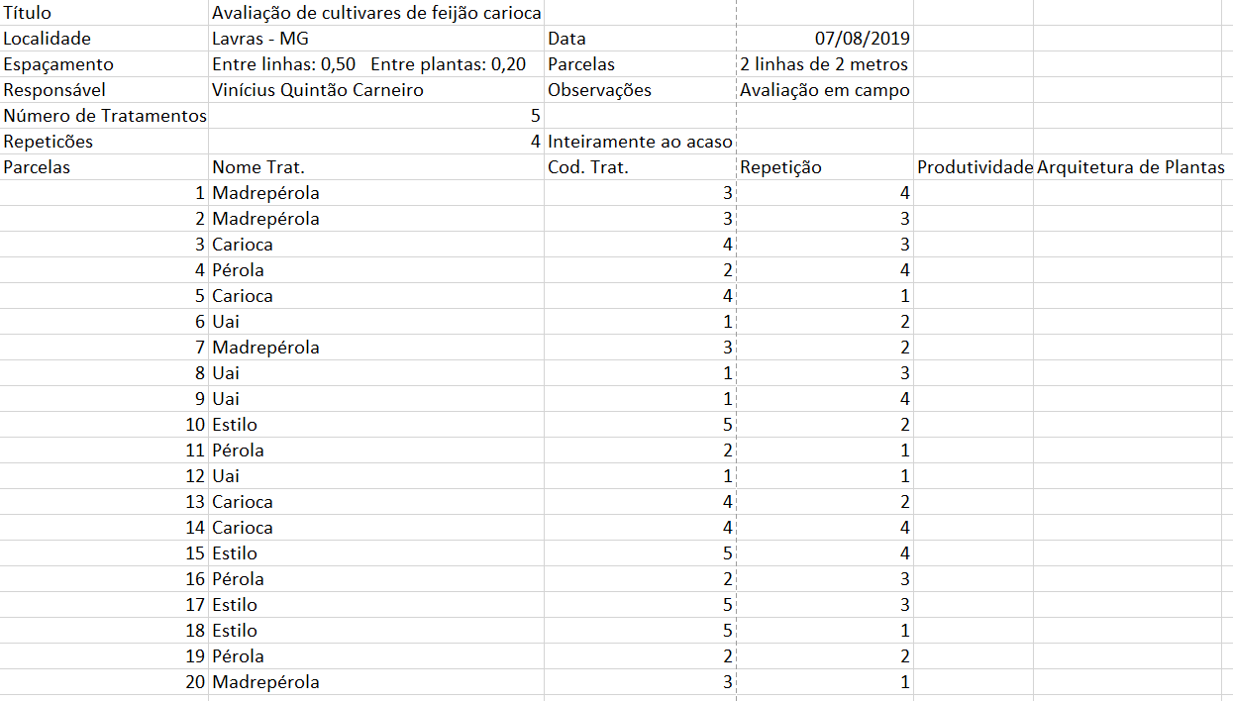
Sorteio - Planilha de Campo
Montar o experimento
Coleta dos dados

Slide 21
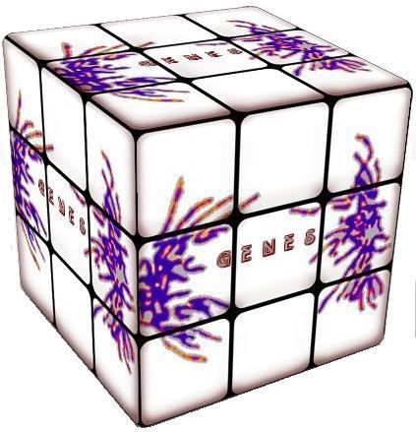
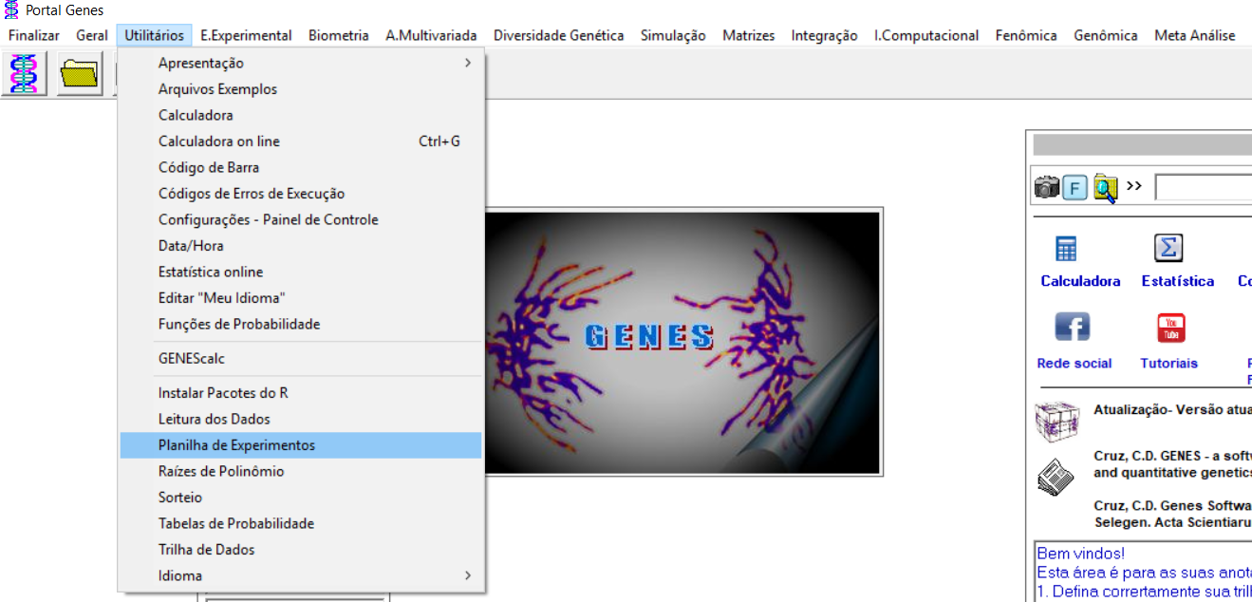
Sorteio - Planilha de Campo

Slide 22
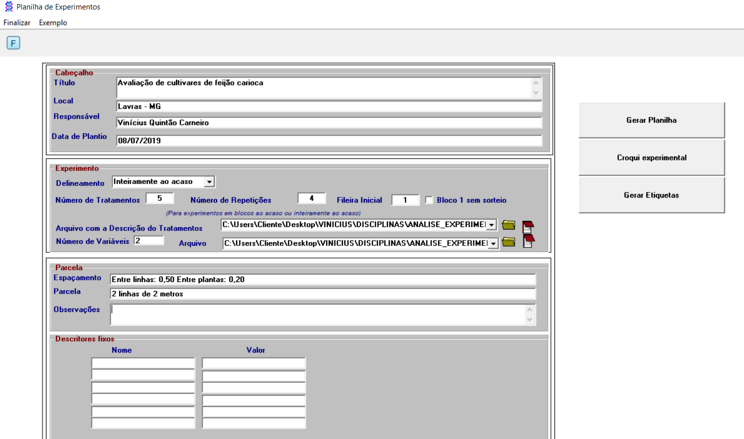

Slide 23
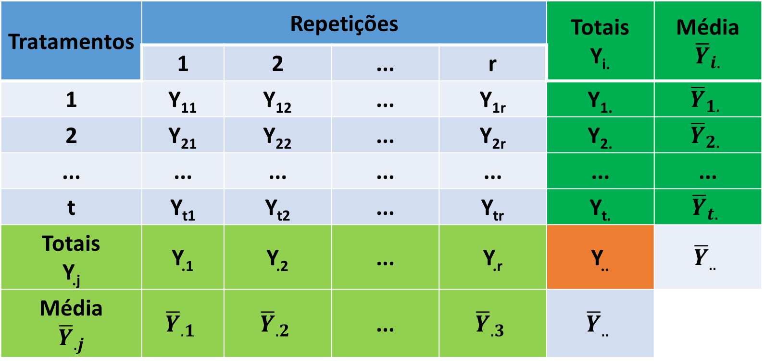
Tabulação dos Dados
t: número de tratamentos
i = 1, 2, ..., t
r: número de repetições
j : 1, 2, ..., r
. : Somatório
Tratamentos | Repetições |  |  |  | Totais Y_{i.} | Média $${\overline{Y}}_{i.}$$
 | 1 | 2 | ... | r
1 | Y₁₁ | Y₁₂ | ... | Y_{1r} | Y_{1.} | $${\overline{Y}}_{1.}$$
2 | Y₂₁ | Y₂₂ | ... | Y_{2r} | Y_{2.} | $${\overline{Y}}_{2.}$$
... | ... | ... | ... | ... | ... | ...
t | Y_{t1} | Y_{t2} | ... | Y_{tr} | Y_{t.} | $${\overline{Y}}_{t.}$$
Totais Y_{.j} | Y_{.1} | Y_{.2} | ... | Y_{.r} | Y.. | $${\overline{Y}}_{..}$$
Média $${\overline{Y}}_{.j}$$ | $${\overline{Y}}_{.1}$$ | $${\overline{Y}}_{.2}$$ | ... | $${\overline{Y}}_{.3}$$ | $${\overline{Y}}_{..}$$

Slide 24
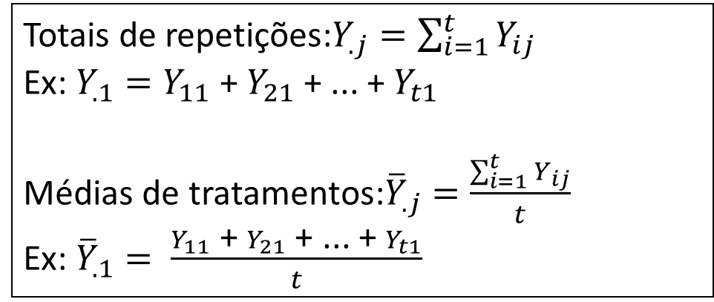
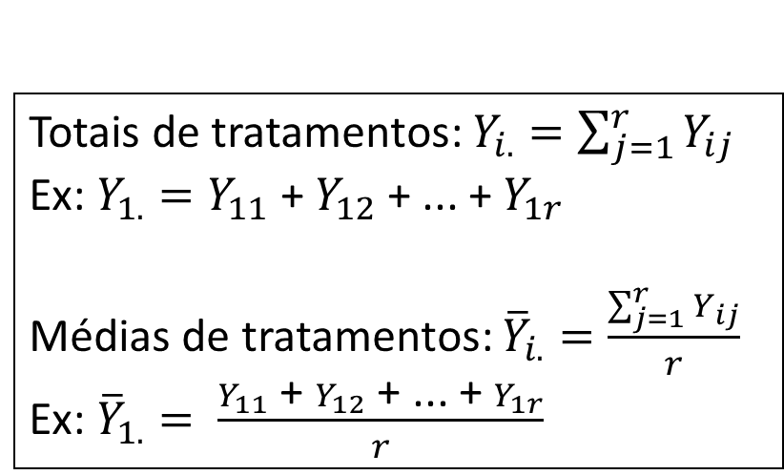
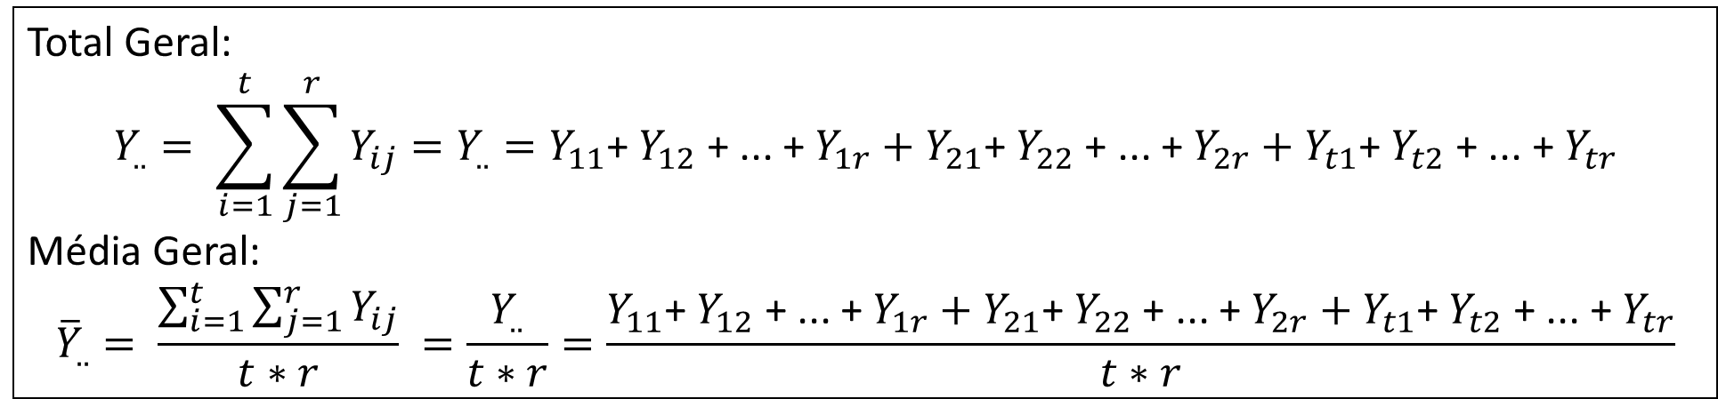
t: número de tratamentos
i = 1, 2, ..., t
r: número de repetições
j : 1, 2, ..., r
. : Somatório
Totais de tratamentos: $Y_{i.}=\sum_{j=1}^{r}{Y_{ij}}$
Ex: $Y_{1.}=Y_{11}$ + $Y_{12}$ + ... + $Y_{1r}$
Médias de tratamentos: ${\overline{Y}}_{i.}=\frac{\sum_{j=1}^{r}{Y_{ij}}}{r}$
Ex: ${\overline{Y}}_{1.}= \frac{Y_{11}\text{ + }Y_{12}\text{ + }\text{...}\text{ + }Y_{1r}}{r}$
Totais de repetições:$Y_{.j}=\sum_{i=1}^{t}{Y_{ij}}$
Ex: $Y_{.1}=Y_{11}$ + $Y_{21}$ + ... + $Y_{t1}$
Médias de tratamentos:${\overline{Y}}_{.j}=\frac{\sum_{i=1}^{t}{Y_{ij}}}{t}$
Ex: ${\overline{Y}}_{.1}= \frac{Y_{11}\text{ + }Y_{21}\text{ + }\text{...}\text{ + }Y_{t1}}{t}$
Total Geral:
$$Y_{..}= \sum_{i=1}^{t}{\sum_{j=1}^{r}{Y_{ij}}}=Y_{..}=Y_{11}\text{+ }Y_{12}\text{ + }\text{...}\text{ + }Y_{1r}+Y_{21}\text{+ }Y_{22}\text{ + }\text{...}\text{ + }Y_{2r}+Y_{t1}\text{+ }Y_{t2}\text{ + }\text{...}\text{ + }Y_{tr}$$
Média Geral:
$${\overline{Y}}_{..}= \frac{\sum_{i=1}^{t}{\sum_{j=1}^{r}{Y_{ij}}}}{t∗r} =\frac{Y_{..}}{t∗r}=\frac{Y_{11}\text{+ }Y_{12}\text{ + }\text{...}\text{ + }Y_{1r}+Y_{21}\text{+ }Y_{22}\text{ + }\text{...}\text{ + }Y_{2r}+Y_{t1}\text{+ }Y_{t2}\text{ + }\text{...}\text{ + }Y_{tr}}{t∗r}$$

Slide 25
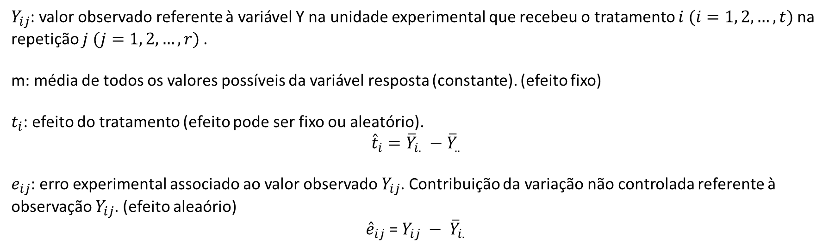
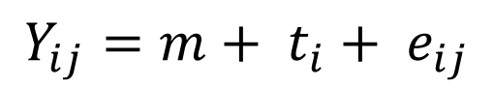
Modelo Estatístico
$$Y_{ij}=m+ t_{i}+ e_{ij}$$
$Y_{ij}$: valor observado referente à variável Y na unidade experimental que recebeu o tratamento $i$ $(i=1, 2, …, t)$ na repetição $j$ $(j=1, 2, …, r)$ .
m: média de todos os valores possíveis da variável resposta (constante). (efeito fixo)
$t_{i}$: efeito do tratamento (efeito pode ser fixo ou aleatório).
$${\hat{t}}_{i}={\overline{Y}}_{i.} −{\overline{Y}}_{..}$$
$e_{ij}$: erro experimental associado ao valor observado $Y_{ij}$. Contribuição da variação não controlada referente à observação $Y_{ij}$. (efeito aleaório)
${\hat{e}}_{ij}$ = $Y_{ij} − {\overline{Y}}_{i.}$

Slide 26

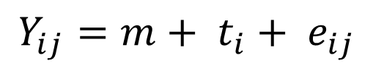

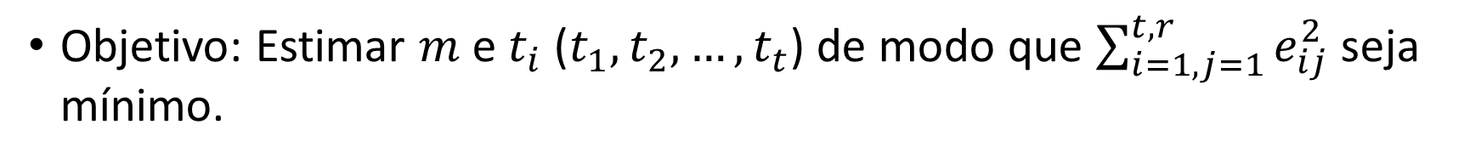
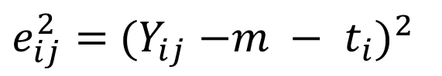
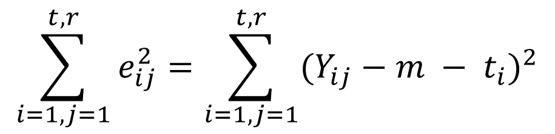
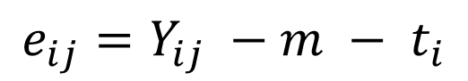
Estimação dos parâmetros do modelo Método dos mínimos quadrados
Objetivo: Estimar $m$ e $t_{i}$ ($t_{1},t_{2}, …,t_{t}$) de modo que $\sum_{i=1, j=1}^{t, r}{e_{ij}^{2}}$ seja mínimo.
$$Y_{ij}=m+ t_{i}+ e_{ij}$$
$$t:número de tratamentos$$
$$(i=1, 2,…, t)$$
$$e_{ij}=Y_{ij} −m − t_{i}$$
$$r:número de repetições$$
$$(j=1, 2,…, r)$$
$e_{ij}^{2}=$ ${{(Y}_{ij} −m − t_{i})}^{2}$
$$\sum_{i=1, j=1}^{t, r}{e_{ij}^{2}}=\sum_{i=1, j=1}^{t, r}{{{(Y}_{ij} − m − t_{i})}^{2}}$$

Slide 27

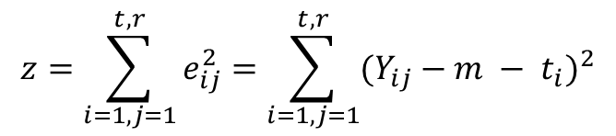

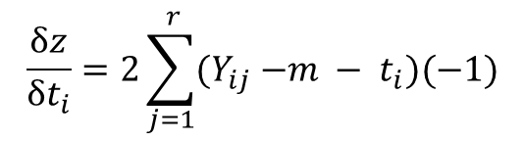
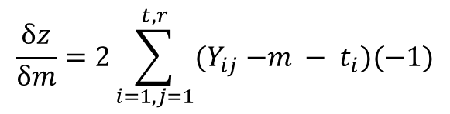
Estimação dos parâmetros do modelo Método dos mínimos quadrados
Objetivo: Estimar $m$ e $t_{i}$ ($t_{1},t_{2}, …,t_{t}$) de modo que $\sum_{i=1,j=1}^{t,r}{e_{ij}^{2}}$ seja mínimo.
$$z=\sum_{i=1, j=1}^{t, r}{e_{ij}^{2}}=\sum_{i=1, j=1}^{t, r}{{{(Y}_{ij} − m − t_{i})}^{2}}$$
Obtenção das derivadas parciais de z em relação a $m$ e $t_{i}$.
$$\frac{δz}{δm}=2\sum_{i=1, j=1}^{t,r}{{(Y}_{ij} −m − t_{i})(−1)}$$
$$t:número de tratamentos$$
$$(i=1, 2,…, t)$$
$$\frac{δz}{δt_{i}}=2\sum_{j=1}^{ r}{{(Y}_{ij} −m − t_{i})(−1)}$$
$$r:número de repetições$$
$$(j=1, 2,…, r)$$

Slide 28







Estimação dos parâmetros do modelo Método dos mínimos quadrados
$$t:número de tratamentos$$
$$(i=1, 2,…, t)$$
$$r:número de repetições$$
$$(j=1, 2,…, r)$$
Igualar as derivadas $\frac{δz}{δm}$ e $\frac{δz}{δt_{i}}$ a 0
$$\frac{δz}{δm}=2\sum_{i=1, j=1}^{t,r}{{(Y}_{ij} − \hat{m} −\hat{t_{i}})(−1)}=0$$
$$\sum_{i=1, j=1}^{t,r}{Y_{ij}}=tr\hat{m}+r\sum_{i=1}^{t}{\hat{t_{i}}}$$
$$\frac{δz}{δt_{i}}=2\sum_{j=1}^{ r}{{(Y}_{ij} − \hat{m}−\hat{t_{i}})(−1)}=0$$
$$\sum_{j=1}^{r}{Y_{ij}}=r\hat{m}+r\hat{t_{i}}$$
$$\sum_{j=1}^{r}{Y_{ij}}=Y_{i. }=r\hat{m}+r\hat{t_{i}}$$

Slide 29

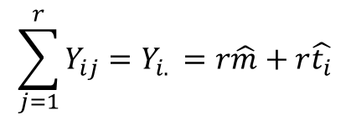
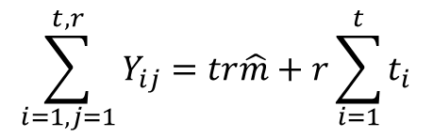
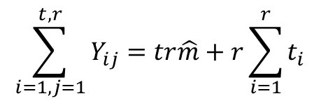
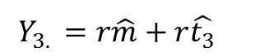
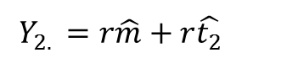

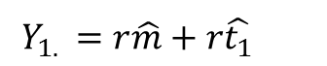

Sistema de equações normais
$$t:número de tratamentos$$
$$(i=1, 2,…, t)$$
$$r:número de repetições$$
$$(j=1, 2,…, r)$$
$$\sum_{j=1}^{r}{Y_{ij}}=Y_{i. }=r\hat{m}+r\hat{t_{i}}$$
$$\sum_{i=1, j=1}^{t,r}{Y_{ij}}=tr\hat{m}+r\sum_{i=1}^{r}{t_{i}}$$
$$Y_{1. }=r\hat{m}+r\hat{t_{1}}$$
$$\sum_{i=1, j=1}^{t,r}{Y_{ij}}=tr\hat{m}+r\sum_{i=1}^{t}{t_{i}}$$
Exemplo didático
3 tratamentos
$$Y_{2. }=r\hat{m}+r\hat{t_{2}}$$
$$Y_{3. }=r\hat{m}+r\hat{t_{3}}$$
Número de equações normais: 3 + 1 = 4
Generalizando – Número de equações normais: t + 1
Número de incógnitas ($\hat{t_{1}},\hat{t_{2}},\hat{t_{3}}, \hat{m}$ ): 3 +1 = 4
Generalizando – Número de incógnitas: t + 1

Slide 30

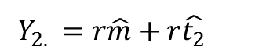


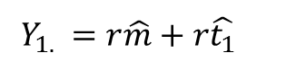


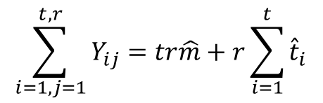

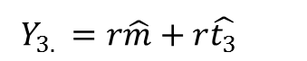

$$Y_{1. }=r\hat{m}+r\hat{t_{1}}$$
$$\sum_{i=1, j=1}^{t,r}{Y_{ij}}=tr\hat{m}+r\sum_{i=1}^{t}{{\hat{t}}_{i}}$$
Exemplo didático
3 tratamentos
$$Y_{2. }=r\hat{m}+r\hat{t_{2}}$$
$$Y_{3. }=r\hat{m}+r\hat{t_{3}}$$
Se $Y_{1. }$ + $Y_{2. }$ + $Y_{3. }$ = $Y_{.. }$ = $\sum_{i=1, j=1}^{t,r}{Y_{ij}}$
$$t:número de tratamentos$$
$$(i=1, 2,…, t)$$
$$Y_{1. }=r\hat{m}+r\hat{t_{1}}$$
+
$$r:número de repetições$$
$$(j=1, 2,…, r)$$
$$Y_{2. }=r\hat{m}+r\hat{t_{2}}$$
+
$$Y_{3. }=r\hat{m}+r\hat{t_{3}}$$
=
$$Y_{.. }=\sum_{i=1, j=1}^{t,r}{Y_{ij}}=tr\hat{m}+r\sum_{i=1}^{t}{{\hat{t}}_{i}}$$

Slide 31
Resolução de Sistemas de Equações
Sistema determinado: sistema de equações que apresenta uma única solução, isto é, no caso de um sistema de duas equações do 1º grau com duas incógnitas, há um único par ordenado.
Sistema indeterminado: sistema de equações que admite infinitas soluções, isto é, temos infinitos pares ordenados (x, y) que satisfazem ao sistema.
x + y = 7
x – y = 1
2x = 8
x = 4
x + y = 7
4 + y = 7
y = 7 - 4 = 3
(x = 4; y = 3)
x + y = 3
2x + 2y = 6
x = 3 - y
2x + 2y = 6
2(3-y) + 2y = 6
6 – 2y +2y = 6
6 = 6
Se y = 2; x = 3 - 2 = 1
(x = 1; y = 2)
Se y = 1; x = 3 – 1 = 2
(x = 2; y = 1)
Se y = 4; x = 3 – 4 = -1
(x = -1; y = 4)

Slide 32
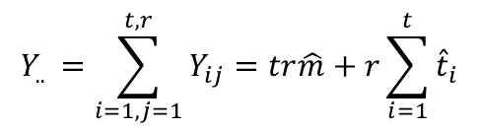
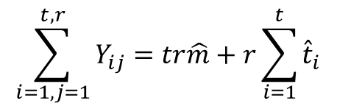
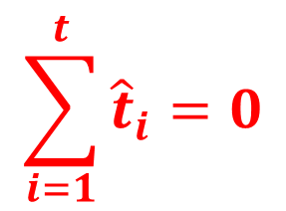
Sistema de equações normais
soma das I equações de tratamentos
Equação da média
$$Y_{.. }=\sum_{i=1, j=1}^{t,r}{Y_{ij}}=tr\hat{m}+r\sum_{i=1}^{t}{{\hat{t}}_{i}}$$
$$\sum_{i=1, j=1}^{t,r}{Y_{ij}}=tr\hat{m}+r\sum_{i=1}^{t}{{\hat{t}}_{i}}$$
São iguais
Sistema Indeterminado
As equações não são independentes. O sistema apresenta infinitas soluções
Solução - Restrição:
$$\sum_{i=1}^{t}{{\hat{t}}_{i}}=0$$

Slide 33
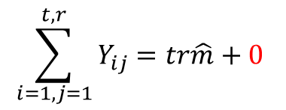
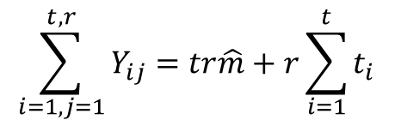

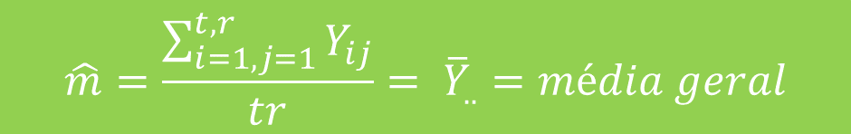
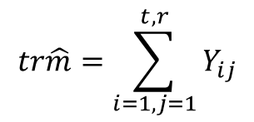
Sistema de equações normais
$$\sum_{i=1}^{t}{{\hat{t}}_{i}}=0$$
Admitindo a Restrição:
$$\sum_{i=1, j=1}^{t,r}{Y_{ij}}=tr\hat{m}+r\sum_{i=1}^{t}{t_{i}}$$
$$\sum_{i=1, j=1}^{t,r}{Y_{ij}}=tr\hat{m}+0$$
$$tr\hat{m}=\sum_{i=1, j=1}^{t,r}{Y_{ij}}$$
$$\hat{m}=\frac{\sum_{i=1, j=1}^{t,r}{Y_{ij}}}{tr}= {\overline{Y}}_{..}=média geral$$

Slide 34

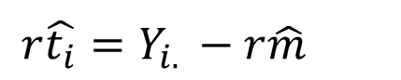

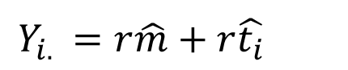



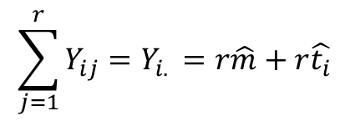
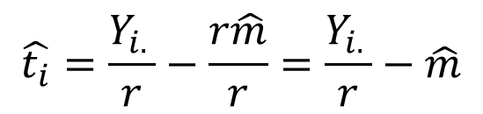

Sistema de equações normais
$$\sum_{j=1}^{r}{Y_{ij}}=Y_{i. }=r\hat{m}+r\hat{t_{i}}$$
$$Y_{i. }=r\hat{m}+r\hat{t_{i}}$$
$$t:número de tratamentos$$
$$(i=1, 2,…, t)$$
$$r\hat{t_{i}}=Y_{i. }−r\hat{m}$$
$$r:número de repetições$$
$$(j=1, 2,…, r)$$
$$\hat{t_{i}}=\frac{Y_{i. }}{r}−\frac{r\hat{m}}{r}=\frac{Y_{i. }}{r}−\hat{m}$$
Exemplo didático
3 tratamentos
$$\hat{t_{1}}=\frac{Y_{1. }}{r}−\frac{r\hat{m}}{r}=\frac{Y_{1. }}{r}−\hat{m}$$
$$\hat{t_{3}}=\frac{Y_{1. }}{r}−\frac{r\hat{m}}{r}=\frac{Y_{3. }}{r}−\hat{m}$$
$$\hat{t_{2}}=\frac{Y_{2. }}{r}−\frac{r\hat{m}}{r}=\frac{Y_{2. }}{r}−\hat{m}$$
$$\hat{t_{3}}=\frac{Y_{3. }}{r}−\frac{r\hat{m}}{r}=\frac{Y_{3. }}{r}−\hat{m}$$

Slide 35


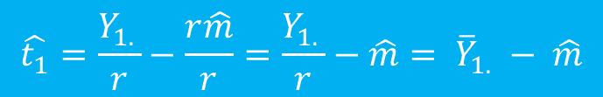

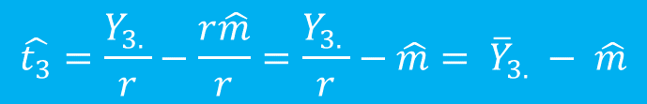

Estimação dos parâmetros do modelo Método dos mínimos quadrados
Objetivo: Estimar $m$ e $t_{i}$ ($t_{1},t_{2}, …,t_{t}$) de modo que $\sum_{i=1,j=1}^{t,r}{e_{ij}^{2}}$ seja mínimo.
Exemplo didático
3 tratamentos
$$\hat{m}=\frac{\sum_{i=1, j=1}^{t,r}{Y_{ij}}}{tr}= {\overline{Y}}_{..}=média geral$$
$$\hat{t_{1}}=\frac{Y_{1. }}{r}−\frac{r\hat{m}}{r}=\frac{Y_{1. }}{r}−\hat{m}= {\overline{Y}}_{1.} − \hat{m}$$
$$\hat{t_{2}}=\frac{Y_{2. }}{r}−\frac{r\hat{m}}{r}=\frac{Y_{2. }}{r}−\hat{m}= {\overline{Y}}_{2.} − \hat{m}$$
$${\hat{t}}_{i}={\overline{Y}}_{i.} −\hat{m}$$
$${\hat{t}}_{i}={\overline{Y}}_{i.} −{\overline{Y}}_{..}$$
Generalizando
Generalizando
$$\hat{t_{3}}=\frac{Y_{3. }}{r}−\frac{r\hat{m}}{r}=\frac{Y_{3. }}{r}−\hat{m}= {\overline{Y}}_{3.} − \hat{m}$$

Slide 36

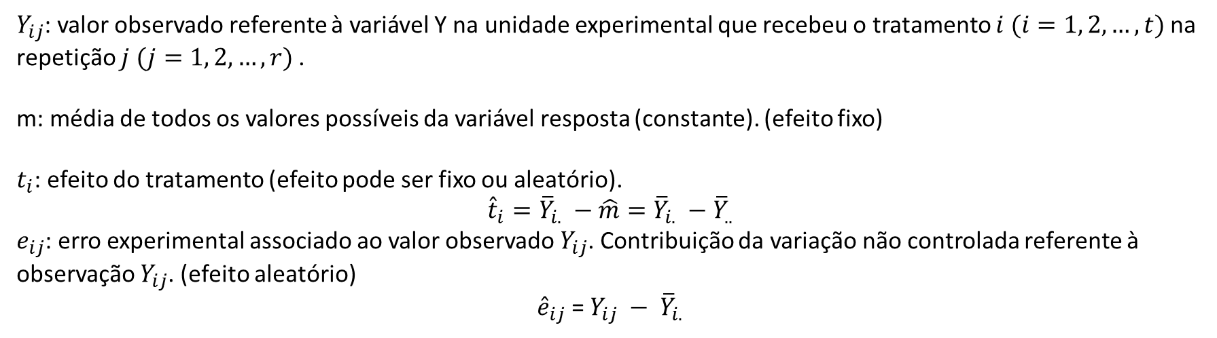




Modelo Estatístico
$$Y_{ij}=m+ t_{i}+ e_{ij}$$
$Y_{ij}$: valor observado referente à variável Y na unidade experimental que recebeu o tratamento $i$ $(i=1, 2, …, t)$ na repetição $j$ $(j=1, 2, …, r)$ .
m: média de todos os valores possíveis da variável resposta (constante). (efeito fixo)
$t_{i}$: efeito do tratamento (efeito pode ser fixo ou aleatório).
$${\hat{t}}_{i}={\overline{Y}}_{i.} −\hat{m}={\overline{Y}}_{i.} −{\overline{Y}}_{..}$$
$e_{ij}$: erro experimental associado ao valor observado $Y_{ij}$. Contribuição da variação não controlada referente à observação $Y_{ij}$. (efeito aleatório)
${\hat{e}}_{ij}$ = $Y_{ij} − {\overline{Y}}_{i.}$
$${\hat{e}}_{ij}=Y_{ij} −\hat{m}−{\hat{t}}_{i}$$
$${\hat{e}}_{ij}=Y_{ij} −(\hat{m}+ {\hat{t}}_{i})$$
$${\hat{e}}_{ij}=Y_{ij} − {\overline{Y}}_{i.}$$
$${\hat{t}}_{i}={\overline{Y}}_{i.} −\hat{m}$$
$${\overline{Y}}_{i.}=\hat{m}+{\hat{t}}_{i}$$

Slide 37
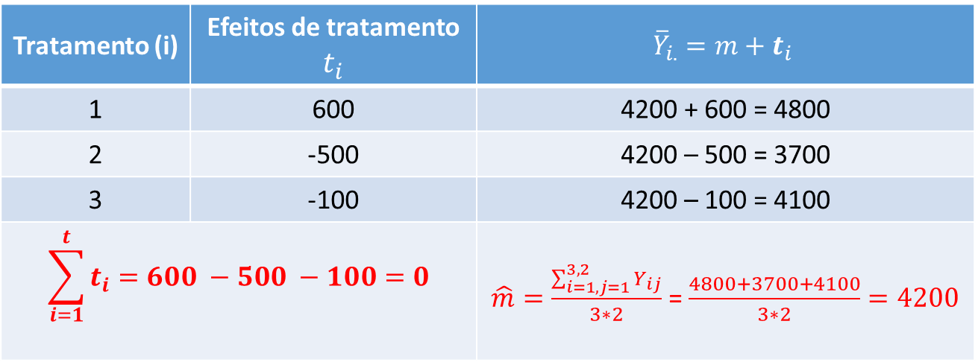
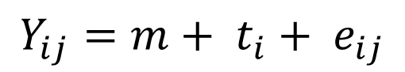

Aplicação do Modelo Matemático
$$Y_{ij}=m+ t_{i}+ e_{ij}$$
Facilita muito a boa compreensão do assunto considerar um exemplo teórico no qual, conhecidos os termos do segundo membro do modelo, obtemos as observações. (Pimentel Gomes, 1990)
Exemplo didático: Foram avaliados três genótipos em DIC com duas repetições quanto a produtividade (kg ha⁻¹)
$m$ = 4200 kg ha⁻¹
Tratamento (i) | Efeitos de tratamento $t_{i}$ | $${\overline{Y}}_{i.}=m+t_{i}$$
1 | 600 | 4200 + 600 = 4800
2 | -500 | 4200 – 500 = 3700
3 | -100 | 4200 – 100 = 4100
$$\sum_{i=1}^{t}{t_{i}}=600 −500 −100=0$$ |  | $\hat{m}=\frac{\sum_{i=1, j=1}^{3,2}{Y_{ij}}}{3∗2}$ = $\frac{4800+3700+4100}{3∗2}=4200$

Slide 38



Aplicação do Modelo Matemático
$$Y_{ij}=m+ t_{i}+ e_{ij}$$
Exemplo didático: Foram avaliados três genótipos em DIC com duas repetições quanto a produtividade (kg ha⁻¹)
$m$ = 4200 kg ha⁻¹
Parcelas | Tratamentos | Repetição | $$m$$ | $$t_{i}$$ | $$e_{ij}$$ | $$Y_{ij}=m+ t_{i}+ e_{ij}$$
1 | 1 | 1 | 4200 | 600 | $$e_{11}=70$$ | 4200 + 600 +70 = 4870
2 | 1 | 2 | 4200 | 600 | $$e_{12}=−80$$ | 4200+600-80 = 4720
3 | 2 | 1 | 4200 | -500 | $$e_{21}=30$$ | 4200 -500 +30 = 3730
4 | 2 | 2 | 4200 | -500 | $$e_{22}=60$$ | 4200 -500 + 60 = 3760
5 | 3 | 1 | 4200 | -100 | $$e_{31}=−40$$ | 4200 -100 -40 = 4060
6 | 3 | 2 | 4200 | -100 | $$e_{32}=55$$ | 4200 -100 +55 = 4155

Slide 39


Exemplo didático: Foram avaliados três genótipos em DIC com duas repetições quanto a produtividade (kg ha⁻¹)
$m$ = 4200 kg ha⁻¹
Parcelas | Tratamentos | Repetição | $$Y_{ij}$$ | $${\hat{m}}_{i}={\overline{Y}}_{i.}$$ | $${\hat{t}}_{i}={\overline{Y}}_{i.} −\hat{m}={\overline{Y}}_{i.} −{\overline{Y}}_{..}$$ | ${\hat{e}}_{ij}$ = $Y_{ij} − {\overline{Y}}_{i.}$
1 | 1 | 1 | 4870 | 4795 | ${\hat{t}}_{1}=4795 −4215,8=579,2$ | $$e_{11}=4870 −4795=75$$
2 | 1 | 2 | 4720 | 4795 |  | $$e_{12}=4720 −4795=−75$$
3 | 2 | 1 | 3730 | 3745 | $${\hat{t}}_{2}=3745−4215,8=−470,8$$ | $$e_{21}=3730 −3745=−15$$
4 | 2 | 2 | 3760 | 3745 |  | $$e_{22}=3760 −3745=15$$
5 | 3 | 1 | 4060 | 4107,5 | $${\hat{t}}_{3}=4107,5−4215,8=−108,3$$ | $$e_{31}=4060 −4107,5=−47,5$$
6 | 3 | 2 | 4155 | 4107,5 |  | $$e_{32}=4155 −4107,5=47,5$$
$$\hat{m}=\frac{\sum_{i=1, j=1}^{t,r}{Y_{ij}}}{tr}= {\overline{Y}}_{..}=\frac{4870+4720+3730+3760+4060+4155}{6}=4215,8$$

Slide 40
Foram avaliados quatro cultivares de pêssego quanto ao enraizamento de raízes. O experimento foi instalado em um viveiro de modo que foi conduzido em DIC com cinco repetições e parcelas com 20 estacas.
Tratamentos | Repetições
 | 1 | 2 | 3 | 4 | 5
A | 2 | 2 | 1 | 1 | 0
B | 1 | 0 | 0 | 1 | 1
C | 12 | 10 | 14 | 17 | 11
D | 7 | 9 | 15 | 8 | 10
Apresente: a) Um possível sorteio; b) modelo estatístico; c) as estimativas dos efeitos do modelo.
Barbin, 2003 – pg: 14 – 15 e 26 -27

Slide 41

Por que estabelecer o modelo é importante?
Permite estabelecer as fontes de variação da ANOVA
ANOVA
Hipóteses
$$Y_{ij}=m+t_{i}+e_{ij}$$
Tabela 1. Resumo da análise de variância do percentual de absorção de água de dez linhagens de feijão.
DADOS
Modelo
FV | GL | SQ | QM
Tratamento | 9 | 18061.37 | 2006.82 **
Resíduo | 20 | 75.27 | 3.76
Média | 81,97
CV(%) | 2,37

Slide 42

Análise de Variância
Análise cujo o intuito é decompor a variação total nas fontes de variação do modelo adotado.
O intuito é testar o efeito das fontes de variação
O modelo adotado é definido pelo delineamento estatístico utilizado.
$$Y_{ij}=m+ t_{i}+ e_{ij}$$
Tabela 1. Resumo da análise de variância do percentual de absorção de água de dez linhagens de feijão.
FV | GL | SQ | QM
Tratamento | 9 | 18061.37 | 2006.82 **
Resíduo | 20 | 75.27 | 3.76
Média | 81,97
CV(%) | 2,37
ns, ** e *: não significativo e significativo a 1% e 5%, respectivamente.

Slide 43


Análise de Variância - ANOVA
$$Y_{ij}=m+ t_{i}+ e_{ij}$$
FV | GL | SQ | QM | F
Tratamento | 9 | 18061.37 | 2006.82 | 533.21
Resíduo | 20 | 75.27 | 3.76
Total | 29 | 18136.64
FV | GL | Soma de Quadrados ($SQ$) | Quadrado Médio ($QM$) | F
Tratamento | t-1 | $$SQtrat$$ | $$QMtrat= \frac{SQtrat}{t−1}$$ | $$\frac{QMtrat}{QMres}$$
Resíduo | t(r-1) | $$SQres$$ | $$QMres= \frac{SQres}{t(r−1)}$$
Total | rt -1 | $$SQtotal$$

Slide 44



Efeitos – Fontes de Variação
$$Y_{ij}=m+t_{i}+e_{ij}$$
Natureza dos EFEITOS:
Fixo: Efeito no qual as informações são a respeito da amostra avaliada.
$Y_{ij}=m+t_{i}+e_{ij}$
$m$ é sempre fixo
Aleatório: Efeito no qual as informações obtidas pela amostra podem ser generalizadas para uma população.
$Y_{ij}=m+t_{i}+e_{ij}$
$e_{ij}$ é sempre aleatório
Natureza do MODELO:
Fixo: Modelo no qual todos os efeitos, com exceção do erro experimental, são de efeito fixo.
$Y_{ij}=m+t_{i}+e_{ij}$
Aleatório: Modelo no qual todos os efeitos, com exceção da média, são de efeito aleatório.
$Y_{ij}=m+t_{i}+e_{ij}$

Slide 45


Efeitos – Fontes de Variação
$$Y_{ij}=m+b_{j}+t_{i}+e_{ij}$$
Natureza do MODELO:
Fixo: Modelo no qual todos os efeitos, com exceção do erro experimental, são de efeito fixo.
$Y_{ij}=m+t_{i}+e_{ij}$
Aleatório: Modelo no qual todos os efeitos, com exceção da média, são de efeito aleatório.
$Y_{ij}=m+b_{j}+t_{i}+e_{ij}$
Misto: Modelo que possui efeitos fixos e aleatórios, excetuando a média e o erro experimental
$Y_{ij}=m+b_{j}+t_{i}+e_{ij}$

Slide 46
Por que é importante saber a natureza dos efeitos do modelo? Por que é importante saber a natureza do modelo?
Estabelecimento do teste F – Testar hipótese
Se o modelo é aleatório ou misto
Estimar componentes de variância

Slide 47







Mas o que é componente de variância?
São as variâncias associadas aos efeitos aleatórios de um modelo estatístico.
$$Y_{ij}=m+t_{i}+e_{ij}$$
$$σ_{t}^{2}$$
$$σ^{2}$$
$$Y_{ij}=m+b_{j}+t_{i}+e_{ij}$$
$$σ_{b}^{2}$$
$$σ_{t}^{2}$$
$$σ^{2}$$

Slide 48
Quais as implicações de se utilizar cada um dos tipos de modelos?
A natureza do modelo define o caminho com que as análises serão realizadas e principalmente as conclusões.

Slide 49
Quando defino o modelo a ser utilizado na pesquisa e a natureza dos efeitos?

Slide 50

O que é uma hipótese? (Estatística)
Suposição quanto ao valor de um parâmetro populacional ou uma afirmação quanto a natureza de uma população.
Efeito Fixo
Exemplos
Efeito Aleatório
Ensaios de competição entre linhagens, híbridos, clones.
Ensaios de valor de cultivo e uso (VCU)
Avaliação de progênies visando seleção.
Intuito é estimar GS.
H₀: m₁ = m₂ = ... = m_{t} ; todos os possíveis contrastes entre as médias dos tratamentos, são estatisticamente nulos
Existe variabilidade entre os genótipos avaliados $σ_{g}^{2}=0$

Slide 51
Exemplos
Efeito Aleatório

Slide 52



Exemplo: Ensaios com Progênies (famílias)
P₁ x P₂
F₁
Importância:
Estimar componentes de variância
Predição do ganho com a seleção
População F₂
F₂
Progênies – famílias
Meios irmãos - $COV \left(MI\right)= \frac{1}{4}σ_{a}^{2}$
Irmãos completos - $COV \left(MI\right)= \frac{1}{2}σ_{a}^{2}+\frac{1}{4}σ_{d}^{2}$
Endogâmicas - $COV \left(End\right)=2σ_{a}^{2}$
................................
1
2
200

Slide 53
Avaliação de 20 FMI
Cultivares | Repetição |  | Média
 | 1 | 2
1 | 54.53 | 55.83 | 55.18
2 | 48.98 | 50.16 | 49.57
3 | 52.47 | 47.59 | 50.03
4 | 45.18 | 46.4 | 45.79
5 | 47.65 | 55.91 | 51.78
6 | 51.08 | 59.3 | 55.19
7 | 56.75 | 63.68 | 60.215
8 | 50.89 | 52.6 | 51.745
9 | 58.44 | 56.85 | 57.645
10 | 46.53 | 47.14 | 46.835
11 | 46.27 | 49.79 | 48.03
12 | 49.5 | 44.69 | 47.095
13 | 78.81 | 94 | 86.405
14 | 55.97 | 55.71 | 55.84
15 | 45.83 | 52.03 | 48.93
16 | 52.79 | 53.43 | 53.11
17 | 45.49 | 54.71 | 50.1
18 | 52.85 | 51.68 | 52.265
19 | 53.46 | 58.97 | 56.215
20 | 81.82 | 88.07 | 84.945
Média | 53.7645 | 56.927 | 55.34575
Bloco₁
P₁ x P₂
F₁
2
15
12
17
4
9
7
1
14
20
População F₂
19
16
13
10
6
F₂
11
18
3
5
8
20
5
11
7
17
19
14
10
4
2
9
15
3
12
6
...................
1
8
13
18
16
1
2
20
Seleção - Recombinação
Bloco₂

Slide 54

P₁ x P₂
Fontes de Variação (FV) | Graus de liberdade (GL) | Somas de Quadrados (SQ) | Quadrados Médios (QM) | Esperanças dos quadrados médios E(QM) | $$F$$ | p-valor
Blocos | 1 | 100,0062 | 100,0062 | $$σ^{2}+ {gσ}_{b}^{2}$$ | $$\frac{QMbloco}{QMres}= \frac{σ^{2}+ {gσ}_{b}^{2}}{σ^{2}}=\frac{\text{100,0062 }}{\text{12,6058} }=7,94 ∗$$ | 0,011
Genótipos (Progênies) | 19 | 4653,273 | 244,9091 | $$σ^{2}+rσ_{g}^{2}$$ | $$\frac{QMgen}{QMres}= \frac{σ^{2}+ {rσ}_{g}^{2}}{σ^{2}}=\frac{\text{244,9091} }{\text{12,6058} }=19,43 ∗∗$$ | <0,01
Resíduo | 19 | 239,5102 | 12,6058 | $$σ^{2}$$
Total | 39
F₁
População F₂
F₂
$${H_{0 }:σ}_{g}^{2}=0, não existe variabilidade genética entre as médias das progênies$$
$${H_{a }:σ}_{g}^{2}≠0, existe variabilidade genética entre as médias das progênies$$
Bloco₁
Bloco₂
2
15
12
17
4
20
5
11
7
17
9
7
1
14
20
19
14
10
4
2
...................
19
16
13
10
6
9
15
3
12
6
1
2
20
11
18
3
5
8
1
8
13
18
16
Seleção - Recombinação

Slide 55




P₁ x P₂
Fontes de Variação (FV) | Graus de liberdade (GL) | Somas de Quadrados (SQ) | Quadrados Médios (QM) | Esperanças dos quadrados médios E(QM) | $$F$$ | p-valor
Blocos | 1 | 100,0062 | 100,0062 | $$σ^{2}+ {gσ}_{b}^{2}$$ | $$\frac{QMbloco}{QMres}= \frac{σ^{2}+ {gσ}_{b}^{2}}{σ^{2}}=\frac{\text{100,0062 }}{\text{12,6058} }=7,94 ∗$$ | 0,011
Genótipos (Progênies) | 19 | 4653,273 | 244,9091 | $$σ^{2}+rσ_{g}^{2}$$ | $$\frac{QMgen}{QMres}= \frac{σ^{2}+ {rσ}_{g}^{2}}{σ^{2}}=\frac{\text{244,9091} }{\text{12,6058} }=19,43 ∗∗$$ | <0,01
Resíduo | 19 | 239,5102 | 12,6058 | $$σ^{2}$$
Total | 39
F₁
População F₂
F₂
$${H_{0 }:σ}_{g}^{2}=0, não existe variabilidade genética entre as médias das progênies$$
$${H_{0 }:σ}_{g}^{2}≠0, existe variabilidade genética entre as médias das progênies$$
$$σ^{2}+rσ_{g}^{2}= {QM}_{FMI}$$
$$σ_{g}^{2}(FMI)= \frac{{QM}_{FMI} −σ^{2}}{r}=\frac{244,9091 −12,6058}{2}=116,1516$$
$$σ_{g}^{2}\left(FMI\right)= \frac{1}{4}σ_{a}^{2}\left(População\right)$$
...................
$$σ_{a}^{2}\left(População\right)=4∗σ_{g}^{2}\left(FMI\right)=4 ∗116,1516=464,6064$$
1
2
20
Seleção - Recombinação

Slide 56


$${H_{a }:σ}_{g}^{2}≠0, existe variabilidade genética entre as progênies$$
Progênies | Média
13 | 86.405
20 | 84.945
7 | 60.215
9 | 57.645
19 | 56.215
14 | 55.84
6 | 55.19
1 | 55.18
16 | 53.11
18 | 52.265
5 | 51.78
8 | 51.745
17 | 50.1
3 | 50.03
2 | 49.57
15 | 48.93
11 | 48.03
12 | 47.095
10 | 46.835
4 | 45.79
$$σ_{g}^{2}(FMI)= \frac{{QM}_{FMI} −σ^{2}}{r}=\frac{244,9091 −12,6058}{2}=116,1516$$
Se selecionar 30% das melhores progênies para recombinar e gerar uma população melhorada:
30% das progênies = 6 progênies
Diferencial de seleção: ${DS={\overline{X}}_{selecionados} −\overline{X}}_{população}=66,88 −55,35=11,53$
Variância fenotípica: $σ_{f}^{2}$ = $\frac{{QM}_{FMI}}{r}=\frac{244,9091}{2}=122,4546$
Herdabilidade: $h^{2}= \frac{σ_{g}^{2}}{σ_{f}^{2}}=\frac{116,1516}{122,4546 }=0,9485$
Ganho de seleção: $GS=h^{2}∗DS=0,9485∗11,53=10,94$
$GS\left(\%\right)=100∗\frac{GS}{\overline{X}}=100∗ \frac{10,94 }{55,35}=19,77$%
Média da população melhorada:
${\overline{X}}_{melhorada}={\overline{X}}_{original}+GS=55,35+10,94=66,29$

Slide 57
Exemplos
Efeito Fixo

Slide 58

Exemplo
Avaliação de 10 Cultivares de Arroz
Tabela 1. Resumo da análise de variância de produtividade de grãos em Kg ha⁻¹ referente a avaliação de 10 cultivares de arroz.
Cultivares | Médias
1 | 5600.7 | a
9 | 5583.3 | a
4 | 5222.3 | ab
10 | 4597.3 | abc
5 | 4517.7 | abc
7 | 4427.3 | abc
2 | 4024.3 | bcd
3 | 3972.3 | bcd
8 | 3923.7 | cd
6 | 3052 | d
FV | GL | QM | E(QM)
Blocos | 2 | 34191,1 | $$σ^{2}+ {gσ}_{b}^{2}$$
Tratamento | 9 | 1951613,63 ** | $$σ^{2}+r{\text{Φ}}_{t}$$
Resíduo | 18 | 194759,66 | $$σ^{2}$$
Média | 4492,1
CV(%) | 9,82

Slide 59
Ensaios de Valor de Cultivo e Uso

Slide 60



Slide 61


Slide 62
Análise de Variância - ANOVA

Slide 63

Análise de Variância
Análise cujo o intuito é decompor a variação total nas fontes de variação do modelo adotado.
O intuito é testar o efeito das fontes de variação
O modelo adotado é definido pelo delineamento estatístico utilizado.
$$Y_{ij}=m+ t_{i}+ e_{ij}$$
Tabela 1. Resumo da análise de variância do percentual de absorção de água de dez linhagens de feijão.
FV | GL | SQ | QM
Tratamento | 9 | 18061.37 | 2006.82 **
Resíduo | 20 | 75.27 | 3.76
Média | 81,97
CV(%) | 2,37
ns, ** e *: não significativo e significativo a 1% e 5%, respectivamente.

Slide 64


Análise de Variância - ANOVA
Pressuposições quanto ao modelo
Os efeitos dos modelos devem ser aditivos
Os erros experimentais devem ser normalmente distribuídos, independentes, com média zero e variância comum. $e_{ij} \sim NID(0,σ^{2})$
Os erros seguem distribuição normal
Os erros não são correlacionados
A média dos erros é zero
Todos os erros têm a mesma variância – homogeneidade de variâncias – Homocedasticidade
Importância: As pressuposições sobre a normalidade dos erros é necessária para validar os testes de hipóteses.
$$Y_{ij}=m+ t_{i}+ e_{ij}$$

Slide 65
Modelo Matemático
Em caso de violações dos requisitos da ANOVA, as conclusões obtidas podem não ter validade.
Soluções:
Transformação dos dados
Modelos lineares generalizados
Testes não-paramétricos
CAMPOS, H. (1983). Estatística Experimental Não - Paramétrica, ESALQ/USP. Piracicaba.

Slide 66


Transformação dos dados
Transformação | Recomendação
Raiz quadrada | Dados de contagem
Logarítimica | Dados de contagem e Não aditividade do modelo
Arco seno | Proporções

Slide 67


Transformação dos dados
Transformação de Box e Cox (1964)

Slide 68

Exemplo – DIC Avaliação de 10 cultivares de feijão quanto a capacidade de absorção de água (%)
Planilha de Dados
Cultivar | Repetição | Absorção de Água
1 | 1 | 92.3
1 | 2 | 96.7
1 | 3 | 97.4
2 | 1 | 86.8
2 | 2 | 88.8
2 | 3 | 87.8
3 | 1 | 72.4
3 | 2 | 70.1
3 | 3 | 68.6
4 | 1 | 26.4
4 | 2 | 24
4 | 3 | 28.4
5 | 1 | 108.9
5 | 2 | 107.5
5 | 3 | 108.3
6 | 1 | 92.2
6 | 2 | 90.7
6 | 3 | 87.4
7 | 1 | 101.3
7 | 2 | 98.7
7 | 3 | 104
8 | 1 | 50.3
8 | 2 | 47.4
8 | 3 | 51.9
9 | 1 | 89
9 | 2 | 90.4
9 | 3 | 89.9
10 | 1 | 101.7
10 | 2 | 100.4
10 | 3 | 99.5
$$Y_{ij}=m+ t_{i}+ e_{ij}$$
Hipóteses - Efeito de Cultivar Fixo
H₀: m₁ = m₂ = ... = m₁₀ ; todos os possíveis contrastes entre as médias das cultivares, são estatisticamente nulos.
H_{a}: não H₀ , Pelo menos uma das cultivares apresenta média diferente das demais.

Slide 69


Avaliação da Aditividade do Modelo
Planilha de Dados
Cultivar | Repetição | Absorção de Água | Médias | Resíduos
1 | 1 | 92.3 | 95.47 | -3.17
1 | 2 | 96.7 | 95.47 | 1.23
1 | 3 | 97.4 | 95.47 | 1.93
2 | 1 | 86.8 | 87.80 | -1.00
2 | 2 | 88.8 | 87.80 | 1.00
2 | 3 | 87.8 | 87.80 | 0.00
3 | 1 | 72.4 | 70.37 | 2.03
3 | 2 | 70.1 | 70.37 | -0.27
3 | 3 | 68.6 | 70.37 | -1.77
4 | 1 | 26.4 | 26.27 | 0.13
4 | 2 | 24 | 26.27 | -2.27
4 | 3 | 28.4 | 26.27 | 2.13
5 | 1 | 108.9 | 108.23 | 0.67
5 | 2 | 107.5 | 108.23 | -0.73
5 | 3 | 108.3 | 108.23 | 0.07
6 | 1 | 92.2 | 90.10 | 2.10
6 | 2 | 90.7 | 90.10 | 0.60
6 | 3 | 87.4 | 90.10 | -2.70
7 | 1 | 101.3 | 101.33 | -0.03
7 | 2 | 98.7 | 101.33 | -2.63
7 | 3 | 104 | 101.33 | 2.67
8 | 1 | 50.3 | 49.87 | 0.43
8 | 2 | 47.4 | 49.87 | -2.47
8 | 3 | 51.9 | 49.87 | 2.03
9 | 1 | 89 | 89.77 | -0.77
9 | 2 | 90.4 | 89.77 | 0.63
9 | 3 | 89.9 | 89.77 | 0.13
10 | 1 | 101.7 | 100.53 | 1.17
10 | 2 | 100.4 | 100.53 | -0.13
10 | 3 | 99.5 | 100.53 | -1.03
$$Y_{ij}=m+ t_{i}+ e_{ij}$$
Teste de Tukey
$$H_{0}:Os efeitos do modelo são aditivos$$

Slide 70


Avaliação da Independência dos Erros
Planilha de Dados
Cultivar | Repetição | Absorção de Água | Médias | Resíduos
1 | 1 | 92.3 | 95.47 | -3.17
1 | 2 | 96.7 | 95.47 | 1.23
1 | 3 | 97.4 | 95.47 | 1.93
2 | 1 | 86.8 | 87.80 | -1.00
2 | 2 | 88.8 | 87.80 | 1.00
2 | 3 | 87.8 | 87.80 | 0.00
3 | 1 | 72.4 | 70.37 | 2.03
3 | 2 | 70.1 | 70.37 | -0.27
3 | 3 | 68.6 | 70.37 | -1.77
4 | 1 | 26.4 | 26.27 | 0.13
4 | 2 | 24 | 26.27 | -2.27
4 | 3 | 28.4 | 26.27 | 2.13
5 | 1 | 108.9 | 108.23 | 0.67
5 | 2 | 107.5 | 108.23 | -0.73
5 | 3 | 108.3 | 108.23 | 0.07
6 | 1 | 92.2 | 90.10 | 2.10
6 | 2 | 90.7 | 90.10 | 0.60
6 | 3 | 87.4 | 90.10 | -2.70
7 | 1 | 101.3 | 101.33 | -0.03
7 | 2 | 98.7 | 101.33 | -2.63
7 | 3 | 104 | 101.33 | 2.67
8 | 1 | 50.3 | 49.87 | 0.43
8 | 2 | 47.4 | 49.87 | -2.47
8 | 3 | 51.9 | 49.87 | 2.03
9 | 1 | 89 | 89.77 | -0.77
9 | 2 | 90.4 | 89.77 | 0.63
9 | 3 | 89.9 | 89.77 | 0.13
10 | 1 | 101.7 | 100.53 | 1.17
10 | 2 | 100.4 | 100.53 | -0.13
10 | 3 | 99.5 | 100.53 | -1.03
Teste de Durbin-Watson
$$H_{0}:Os erros são independentes, ou seja,$$
$$não correlacionados$$

Slide 71
Avaliação da normalidade dos erros
Variável Aleatória: Toda variável associada a uma probabilidade, isto é, seus valores estão relacionados a uma probabilidade.
Discreta: Assume somente valores inteiros
Exemplo
contagem
Contínua: Assume todo e qualquer valor em um intervalo
Exemplos
Altura de planta
Erros – resíduos
Distribuição de probabilidade: Conjunto de pares formados pelos valores assumidos pela v.a. e suas respectivas probabilidades de ocorrência.

Slide 72




Avaliação da normalidade dos erros
Distribuição Normal
É definida pela média (μ) e o desvio padrão (σ)
Possui forma de sino
Simétrica em relação à média
Tem dois pontos de inflexão (μ ± σ)
A área compreendida abaixo da curva e
o eixo x é igual a 1
$$P\left(a≤x≤b\right):área sob a curva da densidade f\left(x\right) e$$
$$acima do eixo x, entre os pontos a e b.$$

Slide 73




Slide 74




Avaliação da normalidade dos erros
Planilha de Dados
Cultivar | Repetição | Absorção de Água | Médias | Resíduos
1 | 1 | 92.3 | 95.47 | -3.17
1 | 2 | 96.7 | 95.47 | 1.23
1 | 3 | 97.4 | 95.47 | 1.93
2 | 1 | 86.8 | 87.80 | -1.00
2 | 2 | 88.8 | 87.80 | 1.00
2 | 3 | 87.8 | 87.80 | 0.00
3 | 1 | 72.4 | 70.37 | 2.03
3 | 2 | 70.1 | 70.37 | -0.27
3 | 3 | 68.6 | 70.37 | -1.77
4 | 1 | 26.4 | 26.27 | 0.13
4 | 2 | 24 | 26.27 | -2.27
4 | 3 | 28.4 | 26.27 | 2.13
5 | 1 | 108.9 | 108.23 | 0.67
5 | 2 | 107.5 | 108.23 | -0.73
5 | 3 | 108.3 | 108.23 | 0.07
6 | 1 | 92.2 | 90.10 | 2.10
6 | 2 | 90.7 | 90.10 | 0.60
6 | 3 | 87.4 | 90.10 | -2.70
7 | 1 | 101.3 | 101.33 | -0.03
7 | 2 | 98.7 | 101.33 | -2.63
7 | 3 | 104 | 101.33 | 2.67
8 | 1 | 50.3 | 49.87 | 0.43
8 | 2 | 47.4 | 49.87 | -2.47
8 | 3 | 51.9 | 49.87 | 2.03
9 | 1 | 89 | 89.77 | -0.77
9 | 2 | 90.4 | 89.77 | 0.63
9 | 3 | 89.9 | 89.77 | 0.13
10 | 1 | 101.7 | 100.53 | 1.17
10 | 2 | 100.4 | 100.53 | -0.13
10 | 3 | 99.5 | 100.53 | -1.03
Teste de Shapiro-Wilk
$$H_{0}:Os erros seguem distribuição normal$$
Histograma
Q-Q Plot

Slide 75



Avaliação da normalidade dos erros
Assimetria
Curtose
Discretização

Slide 76





Avaliação da homogeneidade de variâncias Homocedasticidade
Planilha de Dados
Cultivar | Repetição | Absorção de Água | Médias | Resíduos | Variâncias
1 | 1 | 92.3 | 95.47 | -3.17 | 7.64
1 | 2 | 96.7 | 95.47 | 1.23 | 7.64
1 | 3 | 97.4 | 95.47 | 1.93 | 7.64
2 | 1 | 86.8 | 87.80 | -1.00 | 1.00
2 | 2 | 88.8 | 87.80 | 1.00 | 1.00
2 | 3 | 87.8 | 87.80 | 0.00 | 1.00
3 | 1 | 72.4 | 70.37 | 2.03 | 3.66
3 | 2 | 70.1 | 70.37 | -0.27 | 3.66
3 | 3 | 68.6 | 70.37 | -1.77 | 3.66
4 | 1 | 26.4 | 26.27 | 0.13 | 4.85
4 | 2 | 24 | 26.27 | -2.27 | 4.85
4 | 3 | 28.4 | 26.27 | 2.13 | 4.85
5 | 1 | 108.9 | 108.23 | 0.67 | 0.49
5 | 2 | 107.5 | 108.23 | -0.73 | 0.49
5 | 3 | 108.3 | 108.23 | 0.07 | 0.49
6 | 1 | 92.2 | 90.10 | 2.10 | 6.03
6 | 2 | 90.7 | 90.10 | 0.60 | 6.03
6 | 3 | 87.4 | 90.10 | -2.70 | 6.03
7 | 1 | 101.3 | 101.33 | -0.03 | 7.02
7 | 2 | 98.7 | 101.33 | -2.63 | 7.02
7 | 3 | 104 | 101.33 | 2.67 | 7.02
8 | 1 | 50.3 | 49.87 | 0.43 | 5.20
8 | 2 | 47.4 | 49.87 | -2.47 | 5.20
8 | 3 | 51.9 | 49.87 | 2.03 | 5.20
9 | 1 | 89 | 89.77 | -0.77 | 0.50
9 | 2 | 90.4 | 89.77 | 0.63 | 0.50
9 | 3 | 89.9 | 89.77 | 0.13 | 0.50
10 | 1 | 101.7 | 100.53 | 1.17 | 1.22
10 | 2 | 100.4 | 100.53 | -0.13 | 1.22
10 | 3 | 99.5 | 100.53 | -1.03 | 1.22
Teste de Bartlett
$$H_{0}:As variâncias são homogêneas$$
Teste de Hartley – teste do F máximo
$$H_{0}:As variâncias são homogêneas$$
$$H_{calculado}= \frac{σ_{max}^{2}}{σ_{min}^{2}}=\frac{7,64}{0,49}=15,59$$
$$F_{\max{α(t,r−1)} }=F_{\max{1\%(10,2)} }=2813$$
Não Rejeito $H_{0}$, pois $F_{\max{5\%(5,5)} }=2813$ > $H_{calculado }=$15,59

Slide 77


Slide 78
Exemplo – DIC Avaliação de 4 produtos para controle de pulgão na cultura do pepino.
Planilha de Dados
Cultivar | Repetição | Nº Pulgões
1 | 1 | 2370
1 | 2 | 1687
1 | 3 | 2592
1 | 4 | 2283
1 | 5 | 2910
1 | 6 | 3020
2 | 1 | 1282
2 | 2 | 1527
2 | 3 | 871
2 | 4 | 1025
2 | 5 | 825
2 | 6 | 920
3 | 1 | 562
3 | 2 | 321
3 | 3 | 636
3 | 4 | 317
3 | 5 | 485
3 | 6 | 842
4 | 1 | 173
4 | 2 | 127
4 | 3 | 132
4 | 4 | 150
4 | 5 | 129
4 | 6 | 227
5 | 1 | 193
5 | 2 | 71
5 | 3 | 82
5 | 4 | 62
5 | 5 | 96
5 | 6 | 44
$$Y_{ij}=m+ t_{i}+ e_{ij}$$
Hipóteses - Efeito dos Produtos - Fixo
H₀: m₁ = m₂ = m₃ = m₄ = m₅ ; todos os possíveis contrastes entre as médias das cultivares, são estatisticamente nulos.
H_{a}: não H₀ , Pelo menos uma das cultivares apresenta média diferente das demais.

Slide 79



Avaliação dos Pressupostos
Planilha de Dados
Cultivar | Repetição | Nº Pulgões | Médias | Resíduos | Variância
1 | 1 | 2370 | 2477.0 | -107.0 | 233749.6
1 | 2 | 1687 | 2477.0 | -790.0 | 233749.6
1 | 3 | 2592 | 2477.0 | 115.0 | 233749.6
1 | 4 | 2283 | 2477.0 | -194.0 | 233749.6
1 | 5 | 2910 | 2477.0 | 433.0 | 233749.6
1 | 6 | 3020 | 2477.0 | 543.0 | 233749.6
2 | 1 | 1282 | 1075.0 | 207.0 | 75558.8
2 | 2 | 1527 | 1075.0 | 452.0 | 75558.8
2 | 3 | 871 | 1075.0 | -204.0 | 75558.8
2 | 4 | 1025 | 1075.0 | -50.0 | 75558.8
2 | 5 | 825 | 1075.0 | -250.0 | 75558.8
2 | 6 | 920 | 1075.0 | -155.0 | 75558.8
3 | 1 | 562 | 527.2 | 34.8 | 40126.2
3 | 2 | 321 | 527.2 | -206.2 | 40126.2
3 | 3 | 636 | 527.2 | 108.8 | 40126.2
3 | 4 | 317 | 527.2 | -210.2 | 40126.2
3 | 5 | 485 | 527.2 | -42.2 | 40126.2
3 | 6 | 842 | 527.2 | 314.8 | 40126.2
4 | 1 | 173 | 156.3 | 16.7 | 1502.3
4 | 2 | 127 | 156.3 | -29.3 | 1502.3
4 | 3 | 132 | 156.3 | -24.3 | 1502.3
4 | 4 | 150 | 156.3 | -6.3 | 1502.3
4 | 5 | 129 | 156.3 | -27.3 | 1502.3
4 | 6 | 227 | 156.3 | 70.7 | 1502.3
5 | 1 | 193 | 91.3 | 101.7 | 2791.9
5 | 2 | 71 | 91.3 | -20.3 | 2791.9
5 | 3 | 82 | 91.3 | -9.3 | 2791.9
5 | 4 | 62 | 91.3 | -29.3 | 2791.9
5 | 5 | 96 | 91.3 | 4.7 | 2791.9
5 | 6 | 44 | 91.3 | -47.3 | 2791.9
Normalidade

Slide 80


Avaliação dos Pressupostos
Planilha de Dados
Cultivar | Repetição | Absorção de Água | Médias | Resíduos | Variância
1 | 1 | 2370 | 2477.0 | -107.0 | 233749.6
1 | 2 | 1687 | 2477.0 | -790.0 | 233749.6
1 | 3 | 2592 | 2477.0 | 115.0 | 233749.6
1 | 4 | 2283 | 2477.0 | -194.0 | 233749.6
1 | 5 | 2910 | 2477.0 | 433.0 | 233749.6
1 | 6 | 3020 | 2477.0 | 543.0 | 233749.6
2 | 1 | 1282 | 1075.0 | 207.0 | 75558.8
2 | 2 | 1527 | 1075.0 | 452.0 | 75558.8
2 | 3 | 871 | 1075.0 | -204.0 | 75558.8
2 | 4 | 1025 | 1075.0 | -50.0 | 75558.8
2 | 5 | 825 | 1075.0 | -250.0 | 75558.8
2 | 6 | 920 | 1075.0 | -155.0 | 75558.8
3 | 1 | 562 | 527.2 | 34.8 | 40126.2
3 | 2 | 321 | 527.2 | -206.2 | 40126.2
3 | 3 | 636 | 527.2 | 108.8 | 40126.2
3 | 4 | 317 | 527.2 | -210.2 | 40126.2
3 | 5 | 485 | 527.2 | -42.2 | 40126.2
3 | 6 | 842 | 527.2 | 314.8 | 40126.2
4 | 1 | 173 | 156.3 | 16.7 | 1502.3
4 | 2 | 127 | 156.3 | -29.3 | 1502.3
4 | 3 | 132 | 156.3 | -24.3 | 1502.3
4 | 4 | 150 | 156.3 | -6.3 | 1502.3
4 | 5 | 129 | 156.3 | -27.3 | 1502.3
4 | 6 | 227 | 156.3 | 70.7 | 1502.3
5 | 1 | 193 | 91.3 | 101.7 | 2791.9
5 | 2 | 71 | 91.3 | -20.3 | 2791.9
5 | 3 | 82 | 91.3 | -9.3 | 2791.9
5 | 4 | 62 | 91.3 | -29.3 | 2791.9
5 | 5 | 96 | 91.3 | 4.7 | 2791.9
5 | 6 | 44 | 91.3 | -47.3 | 2791.9
Homocedasticidade
Independência
Aditividade

Slide 81



Transformação (ln)
Avaliação dos Pressupostos
Planilha de Dados
Cultivar | Repetição | Nº Pulgões | Ln(Nº Pulgões) | Média | Resíduos | Variâncias
1 | 1 | 2370 | 7.77 | 7.80 | -0.027 | 0.044
1 | 2 | 1687 | 7.43 | 7.80 | -0.367 | 0.044
1 | 3 | 2592 | 7.86 | 7.80 | 0.063 | 0.044
1 | 4 | 2283 | 7.73 | 7.80 | -0.064 | 0.044
1 | 5 | 2910 | 7.98 | 7.80 | 0.179 | 0.044
1 | 6 | 3020 | 8.01 | 7.80 | 0.216 | 0.044
2 | 1 | 1282 | 7.16 | 6.95 | 0.201 | 0.058
2 | 2 | 1527 | 7.33 | 6.95 | 0.376 | 0.058
2 | 3 | 871 | 6.77 | 6.95 | -0.185 | 0.058
2 | 4 | 1025 | 6.93 | 6.95 | -0.022 | 0.058
2 | 5 | 825 | 6.72 | 6.95 | -0.239 | 0.058
2 | 6 | 920 | 6.82 | 6.95 | -0.130 | 0.058
3 | 1 | 562 | 6.33 | 6.21 | 0.125 | 0.150
3 | 2 | 321 | 5.77 | 6.21 | -0.435 | 0.150
3 | 3 | 636 | 6.46 | 6.21 | 0.249 | 0.150
3 | 4 | 317 | 5.76 | 6.21 | -0.447 | 0.150
3 | 5 | 485 | 6.18 | 6.21 | -0.022 | 0.150
3 | 6 | 842 | 6.74 | 6.21 | 0.530 | 0.150
4 | 1 | 173 | 5.15 | 5.03 | 0.124 | 0.051
4 | 2 | 127 | 4.84 | 5.03 | -0.185 | 0.051
4 | 3 | 132 | 4.88 | 5.03 | -0.146 | 0.051
4 | 4 | 150 | 5.01 | 5.03 | -0.019 | 0.051
4 | 5 | 129 | 4.86 | 5.03 | -0.169 | 0.051
4 | 6 | 227 | 5.42 | 5.03 | 0.396 | 0.051
5 | 1 | 193 | 5.26 | 4.40 | 0.861 | 0.249
5 | 2 | 71 | 4.26 | 4.40 | -0.139 | 0.249
5 | 3 | 82 | 4.41 | 4.40 | 0.005 | 0.249
5 | 4 | 62 | 4.13 | 4.40 | -0.274 | 0.249
5 | 5 | 96 | 4.56 | 4.40 | 0.163 | 0.249
5 | 6 | 44 | 3.78 | 4.40 | -0.617 | 0.249
Normalidade

Slide 82





Transformação (ln)
Avaliação dos Pressupostos
Planilha de Dados
Cultivar | Repetição | Nº Pulgões | Ln(Nº Pulgões) | Média | Resíduos | Variâncias
1 | 1 | 2370 | 7.77 | 7.80 | -0.027 | 0.044
1 | 2 | 1687 | 7.43 | 7.80 | -0.367 | 0.044
1 | 3 | 2592 | 7.86 | 7.80 | 0.063 | 0.044
1 | 4 | 2283 | 7.73 | 7.80 | -0.064 | 0.044
1 | 5 | 2910 | 7.98 | 7.80 | 0.179 | 0.044
1 | 6 | 3020 | 8.01 | 7.80 | 0.216 | 0.044
2 | 1 | 1282 | 7.16 | 6.95 | 0.201 | 0.058
2 | 2 | 1527 | 7.33 | 6.95 | 0.376 | 0.058
2 | 3 | 871 | 6.77 | 6.95 | -0.185 | 0.058
2 | 4 | 1025 | 6.93 | 6.95 | -0.022 | 0.058
2 | 5 | 825 | 6.72 | 6.95 | -0.239 | 0.058
2 | 6 | 920 | 6.82 | 6.95 | -0.130 | 0.058
3 | 1 | 562 | 6.33 | 6.21 | 0.125 | 0.150
3 | 2 | 321 | 5.77 | 6.21 | -0.435 | 0.150
3 | 3 | 636 | 6.46 | 6.21 | 0.249 | 0.150
3 | 4 | 317 | 5.76 | 6.21 | -0.447 | 0.150
3 | 5 | 485 | 6.18 | 6.21 | -0.022 | 0.150
3 | 6 | 842 | 6.74 | 6.21 | 0.530 | 0.150
4 | 1 | 173 | 5.15 | 5.03 | 0.124 | 0.051
4 | 2 | 127 | 4.84 | 5.03 | -0.185 | 0.051
4 | 3 | 132 | 4.88 | 5.03 | -0.146 | 0.051
4 | 4 | 150 | 5.01 | 5.03 | -0.019 | 0.051
4 | 5 | 129 | 4.86 | 5.03 | -0.169 | 0.051
4 | 6 | 227 | 5.42 | 5.03 | 0.396 | 0.051
5 | 1 | 193 | 5.26 | 4.40 | 0.861 | 0.249
5 | 2 | 71 | 4.26 | 4.40 | -0.139 | 0.249
5 | 3 | 82 | 4.41 | 4.40 | 0.005 | 0.249
5 | 4 | 62 | 4.13 | 4.40 | -0.274 | 0.249
5 | 5 | 96 | 4.56 | 4.40 | 0.163 | 0.249
5 | 6 | 44 | 3.78 | 4.40 | -0.617 | 0.249
Homocedasticidade
$$H_{calculado}= \frac{σ_{max}^{2}}{σ_{min}^{2}}=\frac{0,249}{0,044}=\text{5}\text{,}\text{6}\text{6}$$
Não Rejeito $H_{0}$
$$F_{\max{α(t,r−1)} }=F_{\max{5\%(5,5)} }=16,30$$
Independência
Aditividade

Slide 83
Análise de Variância - ANOVA
$$Y_{ij}=m+ t_{i}+ e_{ij}$$
FV | GL | SQ | QM | F
Tratamento | 9 | 18061.37 | 2006.82 | 533.21
Resíduo | 20 | 75.27 | 3.76
Total | 29 | 18136.64
FV | GL | Soma de Quadrados ($SQ$) | Quadrado Médio ($QM$) | F
Tratamento | t-1 | $$SQtrat$$ | $$QMtrat= \frac{SQtrat}{t−1}$$ | $$\frac{QMtrat}{QMres}$$
Resíduo | t(r-1) | $$SQres$$ | $$QMres= \frac{SQres}{t(r−1)}$$
Total | rt -1 | $$SQtotal$$

Slide 84

Ortogonalidade do GL e das Somas de Quadrados
GL(total) = GL(trat) + GL(res)
GL(res) = GL(total) – GL(trat)
GL(res) = (rt -1) – (t-1) = rt -1 - t +1 = rt –t = t(r-1)

Slide 85







Dedução das Somas de Quadrados
$$Y_{ij}=m+ t_{i}+ e_{ij}$$
Considerando,
$${\hat{t}}_{i}={\overline{Y}}_{i.} −\hat{m}$$
$${\hat{e}}_{ij}\text{ = }Y_{ij} − {\overline{Y}}_{i.}$$
$$Y_{ij}−m= t_{i}+ e_{ij}$$
$$Y_{ij}−\hat{m}=\left({\overline{Y}}_{i.}−\hat{m}\right)+(Y_{ij} − {\overline{Y}}_{i.})$$
$${(Y}_{ij}−\hat{m})=\left({\overline{Y}}_{i.}−\hat{m}\right)+(Y_{ij} − {\overline{Y}}_{i.})$$
$${(Y}_{ij}−\hat{m})²=[\left({\overline{Y}}_{i.}−\hat{m}\right)+(Y_{ij} − {\overline{Y}}_{i.})]²$$
$$\sum_{i=1,j=1}^{t,r}{{(Y}_{ij}−\hat{m})²}=\sum_{i=1,j=1}^{t,r}{[\left({\overline{Y}}_{i.}−\hat{m}\right)+(Y_{ij} − {\overline{Y}}_{i.})]²}$$

Slide 86






$$\sum_{i=1,j=1}^{t,r}{{(Y}_{ij}−\hat{m})²}=\sum_{i=1,j=1}^{t,r}{[\left({\overline{Y}}_{i.}−\hat{m}\right)+(Y_{ij} − {\overline{Y}}_{i.})]²}$$
0
$$\sum_{i=1,j=1}^{t,r}{{(Y}_{ij}−\hat{m})²}=\sum_{i=1,j=1}^{t,r}{\left({\overline{Y}}_{i.}−\hat{m}\right)²+} \sum_{i=1,j=1}^{t,r}{(Y_{ij} − {\overline{Y}}_{i.})²}+ \sum_{i=1,j=1}^{t,r}{duplos produtos}$$
$$\sum_{i=1}^{t}{t_{i}}=0$$
$$\sum_{i=1,j=1}^{t,r}{e_{ij}}=0$$
$$e_{ij} \sim NID(0,σ^{2})$$
$$\sum_{i=1,j=1}^{t,r}{{(Y}_{ij}−\hat{m})²}=\sum_{i=1,j=1}^{t,r}{\left({\overline{Y}}_{i.}−\hat{m}\right)²+} \sum_{i=1,j=1}^{t,r}{(Y_{ij} − {\overline{Y}}_{i})²}$$

Slide 87












$$\sum_{i=1,j=1}^{t,r}{{(Y}_{ij}−\hat{m})²}=\sum_{i=1,j=1}^{t,r}{\left({\overline{Y}}_{i.}−\hat{m}\right)²+} \sum_{i=1,j=1}^{t,r}{(Y_{ij} − {\overline{Y}}_{i.})²}$$
$$SQtotal$$
$$=$$
$$SQtrat$$
$$+$$
$$SQres$$
$$\sum_{i=1,j=1}^{t,r}{{(Y}_{ij}−\hat{m})²}$$
$$SQtotal=$$
$$\sum_{i=1,j=1}^{t,r}{\left({\overline{Y}}_{i.}−\hat{m}\right)²}$$
$$SQtrat=$$
$$\sum_{i=1,j=1}^{t,r}{(Y_{ij} − {\overline{Y}}_{i.})²}$$
$$SQres=$$

Slide 88





$$\sum_{i=1,j=1}^{t,r}{{(Y}_{ij}−\hat{m})²}$$
$$SQtotal=$$
$$\sum_{i=1,j=1}^{t,r}{{(Y}_{ij}−\hat{m})²}=\sum_{i=1,j=1}^{t,r}{(Y_{ij}^{2}}−2\hat{m}Y_{ij}+\hat{m}²)$$
$$\sum_{i=1,j=1}^{t,r}{{(Y}_{ij}−\hat{m})²}=\sum_{i=1,j=1}^{t,r}{Y_{ij}^{2}}−2\hat{m}\sum_{i=1,j=1}^{t,r}{Y_{ij}}+tr\hat{m}²$$
$$\hat{m}=\frac{\sum_{i=1, j=1}^{t,r}{Y_{ij}}}{tr}=média geral$$

Slide 89




$$\sum_{i=1,j=1}^{t,r}{{(Y}_{ij}−\hat{m})²}=\sum_{i=1,j=1}^{t,r}{Y_{ij}^{2}}−2\hat{m}\sum_{i=1,j=1}^{t,r}{Y_{ij}}+tr\hat{m}²$$
$$\hat{m}=\frac{\sum_{i=1, j=1}^{t,r}{Y_{ij}}}{tr}$$
$$\sum_{i=1,j=1}^{t,r}{{(Y}_{ij}−\hat{m})²}=\sum_{i=1,j=1}^{t,r}{Y_{ij}^{2}}−2\frac{\sum_{i=1, j=1}^{t,r}{Y_{ij}}}{tr}\sum_{i=1,j=1}^{t,r}{Y_{ij}}+tr{\left(\frac{\sum_{i=1, j=1}^{t,r}{Y_{ij}}}{tr}\right)}^{2}$$
$\sum_{i=1,j=1}^{t,r}{{(Y}_{ij}−\hat{m})²}=\sum_{i=1,j=1}^{t,r}{Y_{ij}^{2}}−2\frac{{\left(\sum_{i=1, j=1}^{t,r}{Y_{ij}}\right)}^{2}}{tr}+ \frac{{\left(\sum_{i=1, j=1}^{t,r}{Y_{ij}}\right)}^{2}}{tr}$
$$SQtotal=\sum_{i=1,j=1}^{t,r}{{(Y}_{ij}−\hat{m})²}=\sum_{i=1,j=1}^{t,r}{Y_{ij}^{2}}−\frac{{\left(\sum_{i=1, j=1}^{t,r}{Y_{ij}}\right)}^{2}}{tr}$$
Correção

Slide 90





$$\sum_{i=1,j=1}^{t,r}{\left({\overline{Y}}_{i.}−\hat{m}\right)²}$$
$$SQtrat=$$
$$\sum_{i=1,j=1}^{t,r}{\left({\overline{Y}}_{i.}−\hat{m}\right)²}=\sum_{i=1,j=1}^{t,r}{({\overline{Y}}_{i.}^{2}}−2\hat{m}{\overline{Y}}_{i.}^{2}+\hat{m}²)$$
$$\sum_{i=1,j=1}^{t,r}{\left({\overline{Y}}_{i.}−\hat{m}\right)²}=\sum_{i=1,j=1}^{t,r}{{\overline{Y}}_{i.}^{2}}−2\hat{m}\sum_{i=1,j=1}^{t,r}{{\overline{Y}}_{i.}}+\sum_{i=1,j=1}^{t,r}{\hat{m}²}$$
$$\sum_{i=1,j=1}^{t,r}{\left({\overline{Y}}_{i.}−\hat{m}\right)²}=r\sum_{i=1}^{t}{{\overline{Y}}_{i.}^{2}}−2\hat{m}r\sum_{i=1}^{t}{{\overline{Y}}_{i.}}+tr\hat{m}²$$

Slide 91






$$\sum_{i=1,j=1}^{t,r}{\left({\overline{Y}}_{i.}−\hat{m}\right)²}=r\sum_{i=1 }^{t}{{\overline{Y}}_{i.}^{2}}−2\hat{m}r\sum_{i=1}^{t}{{\overline{Y}}_{i.}}+tr\hat{m}²$$
$$\hat{m}=\frac{\sum_{i=1, j=1}^{t,r}{Y_{ij}}}{tr}$$
$${\overline{Y}}_{i.}=\frac{\sum_{j=1}^{r}{Y_{ij}}}{r}$$
$$\sum_{i=1,j=1}^{t,r}{\left({\overline{Y}}_{i.}−\hat{m}\right)²}=r\sum_{i=1 }^{t}{{\left(\frac{\sum_{j=1}^{r}{Y_{ij}}}{r}\right)}^{2}}−2\frac{\sum_{i=1, j=1}^{t,r}{Y_{ij}}}{tr}r\frac{\sum_{i=1,j=1}^{tr}{Y_{ij}}}{r}+tr{\left(\frac{\sum_{i=1, j=1}^{t,r}{Y_{ij}}}{tr}\right)}^{2}$$
$$\sum_{i=1,j=1}^{t,r}{\left({\overline{Y}}_{i.}−\hat{m}\right)²}=\frac{{\sum_{i=1}^{t}{Y_{i.}}}^{2}}{r}−2\frac{{\left(\sum_{i=1, j=1}^{t,r}{Y_{ij}}\right)}^{2}}{tr}+\frac{{\left(\sum_{i=1, j=1}^{t,r}{Y_{ij}}\right)}^{2}}{tr}$$
$$SQtrat=\sum_{i=1,j=1}^{t,r}{\left({\overline{Y}}_{i.}−\hat{m}\right)²}=\frac{{\sum_{i=1}^{t}{Y_{i.}}}^{2}}{r}−\frac{{\left(\sum_{i=1, j=1}^{t,r}{Y_{ij}}\right)}^{2}}{tr}$$
Correção

Slide 92



Desbalanceamento Estatístico
$$SQtrat para experimentos balanceados estatísticamente$$
$$(todos os tratamentos apresentam mesmo número de parcelas experimentais)$$
$$SQtrat=\sum_{i=1,j=1}^{t,r}{\left({\overline{Y}}_{i.}−\hat{m}\right)²}= \sum_{i=1}^{t}{\frac{{Y_{i.}}^{2}}{r}}−\frac{{\left(\sum_{i=1, j=1}^{t,r}{Y_{ij}}\right)}^{2}}{tr}$$
$$SQtrat para experimentos desbalanceados estatísticamente$$
$$(Os tratamentos não apresentam mesmo número de parcelas experimentais)$$
$$SQtrat=\sum_{i=1,j=1}^{t,r}{\left({\overline{Y}}_{i.}−\hat{m}\right)²}= \sum_{i=1}^{t}{\frac{{Y_{i.}}^{2}}{r_{i}}}−\frac{{\left(\sum_{i=1, j=1}^{t,r}{Y_{ij}}\right)}^{2}}{N}$$
$$r_{i}:número de unidades experimentais do tratamento i$$
$$N:número total de unidades experimentais= \sum_{i=1}^{t}{r_{i}}$$

Slide 93
Ortogonalidade das Somas de Quadrados

Slide 94



Análise de Variância - ANOVA
$$Y_{ij}=m+ t_{i}+ e_{ij}$$
Aleatório
FV | GL | $$SQ$$ | $$QM$$ | E(QM) | F
Tratamento | t-1 | $$SQtrat$$ | $$QMtrat= \frac{SQtrat}{t−1}$$ | $$σ^{2}+rσ_{t}^{2}$$ | $$\frac{QMtrat}{QMres}$$
Resíduo | t(r-1) | $$SQres$$ | $$QMres= \frac{SQres}{t(r−1)}$$ | $σ^{2}$
Total | rt -1 | $$SQtotal$$
Natureza do efeito de tratamento: Aleatório
${H_{0 }:σ}_{t}^{2}=0, não existe variabilidade genética entre as médias dos tratamentos$
${H_{a }:σ}_{t}^{2}≠0, existe variabilidade genética entre as médias dos tratamentos$

Slide 95

Análise de Variância - ANOVA
$$Y_{ij}=m+ t_{i}+ e_{ij}$$
Fixo
FV | GL | $$SQ$$ | $$QM$$ | E(QM) | F
Tratamento | t-1 | $$SQtrat$$ | $$QMtrat= \frac{SQtrat}{t−1}$$ | $$σ^{2}+r{\text{Φ}}_{t}$$ | $$\frac{QMtrat}{QMres}$$
Resíduo | t(r-1) | $$SQres$$ | $$QMres= \frac{SQres}{t(r−1)}$$ | $σ^{2}$
Total | rt -1 | $$SQtotal$$
Natureza do efeito de tratamento: Fixo
H₀: m₁ = m₂ = ... = m_{t} ; todos os possíveis contrastes entre as médias dos tratamentos, são estatisticamente nulos, ao nível de probabilidade que foi executado o teste.
H_{a}: não H₀ , existe pelo menos um contraste entre as médias dos tratamentos, estatisticamente diferentes de zero, ao nível de probabilidade que foi realizado o teste. (Pelo menos uma das médias dos tratamentos difere das demais)

Slide 96

E(QM) – DIC Desbalanceado
N: número total de parcelas
g: Número total de tratamentos
N_{i}: Número de parcelas do tratamento i, ou seja, número de repetições do tratamento i

Slide 97
Análise de Variância - ANOVA
Tomada de decisão – Teste F
F não significativo (ns) – Não rejeita H₀: m₁ = m₂ = ... = m_{t}
Se F calculado < F tabelado (1% ou 5%)
Se p-valor > 5%
F significativo (* (5%) ou ** (1%)) – Rejeita H₀. Pelo menos uma das médias dos tratamentos difere das demais
Se F calculado ≥ F tabelado (1% ou 5%)
Se p-valor ≤ 1% ou p-valor ≤ 5%
FV | GL | SQ | QM | F | F(5%) | F(1%) | p-valor
Tratamentos | 9 | 395801,91 | 43977,99 | 8,07 | 2,39 | 3,46 | 0,005628 **
Resíduo | 20 | 108992,35 | 5449,62
Total | 29 | 504794,27
FV | GL | SQ | QM
Tratamentos | 9 | 395801,91 | 43977,99 **
Resíduo | 20 | 108992,35 | 5449,62
Total | 29 | 504794,27

Slide 98


Estatísticas Importantes
Coeficiente de variação: $CVe\left(\%\right)=100∗ \frac{\sqrt{QMres}}{\overline{X}}$
Erro padrão da média: $EPM= \sqrt{\frac{QMres}{r}}$
Intervalo de confiança: ${IC}_{(i)}= {\overline{Y}}_{i.}± t_{α/2}\sqrt{\frac{QMres}{r}}$
Tabela teste t [$α$, t(r-1)]
GL do resíduo

Slide 99


Estatísticas Importantes Efeito de tratamento (genótipo) - Aleatório
Variância fenotípica: $σ_{f}^{2}= \frac{QMtrat}{r}$
Variância genotípica: $σ_{g}^{2}= \frac{QMtrat −QMres}{r}$
Variância ambiental: $σ^{2}=QMres$
Herdabilidade: $h^{2}= \frac{σ_{g}^{2}}{σ_{f}^{2}}$
FV |  | Modelo Aleatório
 | QM | E(QM) | F
Genótipos | $$QMgen$$ | $σ^{2}$ + ${rσ}_{g}^{2}$ | $$F=\frac{QMgen}{QMres}$$
Resíduo | $$QMres$$ | $$σ^{2}$$

Slide 100

Estatísticas Importantes Melhoramento Genético
Acurácia Seletiva: $r_{\hat{g}g}=\sqrt{1−\frac{1}{F}}$ $r_{\hat{g}g}=\sqrt{h^{2}}$

Slide 101
Exemplo – DIC Avaliação de 10 cultivares de feijão quanto a capacidade de absorção de água (%)
Planilha de Dados
Cultivar | Repetição | Absorção de Água
1 | 1 | 92.3
1 | 2 | 96.7
1 | 3 | 97.4
2 | 1 | 86.8
2 | 2 | 88.8
2 | 3 | 87.8
3 | 1 | 72.4
3 | 2 | 70.1
3 | 3 | 68.6
4 | 1 | 26.4
4 | 2 | 24
4 | 3 | 28.4
5 | 1 | 108.9
5 | 2 | 107.5
5 | 3 | 108.3
6 | 1 | 92.2
6 | 2 | 90.7
6 | 3 | 87.4
7 | 1 | 101.3
7 | 2 | 98.7
7 | 3 | 104
8 | 1 | 50.3
8 | 2 | 47.4
8 | 3 | 51.9
9 | 1 | 89
9 | 2 | 90.4
9 | 3 | 89.9
10 | 1 | 101.7
10 | 2 | 100.4
10 | 3 | 99.5
Hipóteses - Efeito de Cultivar Fixo
H₀: m₁ = m₂ = ... = m₁₀ ; todos os possíveis contrastes entre as médias das cultivares, são estatisticamente nulos.
H_{a}: não H₀ , Pelo menos uma das cultivares apresenta média diferente das demais.

Slide 102
Planilha de Dados
Cultivar | Repetição | Absorção de Água
1 | 1 | 92.3
1 | 2 | 96.7
1 | 3 | 97.4
2 | 1 | 86.8
2 | 2 | 88.8
2 | 3 | 87.8
3 | 1 | 72.4
3 | 2 | 70.1
3 | 3 | 68.6
4 | 1 | 26.4
4 | 2 | 24
4 | 3 | 28.4
5 | 1 | 108.9
5 | 2 | 107.5
5 | 3 | 108.3
6 | 1 | 92.2
6 | 2 | 90.7
6 | 3 | 87.4
7 | 1 | 101.3
7 | 2 | 98.7
7 | 3 | 104
8 | 1 | 50.3
8 | 2 | 47.4
8 | 3 | 51.9
9 | 1 | 89
9 | 2 | 90.4
9 | 3 | 89.9
10 | 1 | 101.7
10 | 2 | 100.4
10 | 3 | 99.5
Tabela de Dupla Entrada
Cultivares | Repetições
 | 1 | 2 | 3
1 | 92.3 | 96.7 | 97.4
2 | 86.8 | 88.8 | 87.8
3 | 72.4 | 70.1 | 68.6
4 | 26.4 | 24 | 28.4
5 | 108.9 | 107.5 | 108.3
6 | 92.2 | 90.7 | 87.4
7 | 101.3 | 98.7 | 104
8 | 50.3 | 47.4 | 51.9
9 | 89 | 90.4 | 89.9
10 | 101.7 | 100.4 | 99.5

Slide 103






Tabela de Dupla Entrada
 | Repetições
Cultivares | 1 | 2 | 3 | Yi. | Yi.² | Média | Variâncias
1 | 92.3 | 96.7 | 97.4 | 286.4 | 82024.96 | 95.5 | 7.643333
2 | 86.8 | 88.8 | 87.8 | 263.4 | 69379.56 | 87.8 | 1
3 | 72.4 | 70.1 | 68.6 | 211.1 | 44563.21 | 70.4 | 3.663333
4 | 26.4 | 24 | 28.4 | 78.8 | 6209.44 | 26.3 | 4.853333
5 | 108.9 | 107.5 | 108.3 | 324.7 | 105430.09 | 108.2 | 0.493333
6 | 92.2 | 90.7 | 87.4 | 270.3 | 73062.09 | 90.1 | 6.03
7 | 101.3 | 98.7 | 104 | 304 | 92416 | 101.3 | 7.023333
8 | 50.3 | 47.4 | 51.9 | 149.6 | 22380.16 | 49.9 | 5.203333
9 | 89 | 90.4 | 89.9 | 269.3 | 72522.49 | 89.8 | 0.503333
10 | 101.7 | 100.4 | 99.5 | 301.6 | 90962.56 | 100.5 | 1.223333
Y.j | 821.3 | 814.7 | 823.2 | 2459.2 | Média | 82.0 | 3.763667
$$Y_{1.}= \sum_{j=1}^{r}{Y_{1j}}=Y_{11}+Y_{12}+Y_{13}=92,3+96,7+97,4=286,4$$
$${\overline{Y}}_{1}=\frac{Y_{1.}}{r}= \frac{\sum_{j=1}^{r}{Y_{1j}}}{r}= \frac{286,4}{3} 95,5$$
$$Y_{.1}= \sum_{i=1}^{t}{Y_{i1}}=Y_{1,1}+Y_{2,1}+… +Y_{10,1}=92,3 +86,8+…+101,7 =821,3$$
$$Y_{..}= \sum_{i=1,j=1}^{t,r}{Y_{ij}}=Y_{1,1}+Y_{2,1}+… +Y_{10,3}=92,3 +96,7 +…+99,5=2459,2$$
$$σ_{1}^{2}= \sum_{j=1}^{r}{(Y_{1j} − {\overline{Y}}_{1} )²}={(Y}_{1,1} −{\overline{Y}}_{1})+{(Y}_{1,2} −{\overline{Y}}_{1})+{(Y}_{1,3} −{\overline{Y}}_{1})=(92,3 −95,5)²+(96,7 −95,5)²+(97,4 −95,5)²=7,6433$$
$${\overline{Y}}_{..}= \frac{\sum_{i=1,j=1}^{t,r}{Y_{ij}}}{t∗r}= \frac{2459,2}{10∗3}=\frac{2459,2}{30}=82,0$$
$${\overline{σ}}^{2}= \frac{\sum_{i=1}^{t}{σ_{i}^{2}}}{t}=7,6633+1+…+1,2233=3,76$$

Slide 104








Tabela de Dupla Entrada
Cultivares | Repetições |  |  | $$Y_{i.}$$ | $$Y_{i.}^{2}$$
 | 1 | 2 | 3
1 | 92.3 | 96.7 | 97.4 | 286.4 | 82024.96
2 | 86.8 | 88.8 | 87.8 | 263.4 | 69379.56
3 | 72.4 | 70.1 | 68.6 | 211.1 | 44563.21
4 | 26.4 | 24 | 28.4 | 78.8 | 6209.44
5 | 108.9 | 107.5 | 108.3 | 324.7 | 105430.09
6 | 92.2 | 90.7 | 87.4 | 270.3 | 73062.09
7 | 101.3 | 98.7 | 104 | 304 | 92416
8 | 50.3 | 47.4 | 51.9 | 149.6 | 22380.16
9 | 89 | 90.4 | 89.9 | 269.3 | 72522.49
10 | 101.7 | 100.4 | 99.5 | 301.6 | 90962.56
t =10 | $$\sum_{i=1,j=1}^{t,r}{Y_{ij}=\text{2459,2} }$$ |  |  | $Y_{..}$ = 2459.2 | $$\sum_{i=1}^{t}{Y_{i.}^{2}=\text{658950.56 }}$$
$$Y_{ij}^{2}$$
Cultivares | Repetições
 | 1 | 2 | 3
1 | 92,3² = 8519.29 | 96,7² = 9350.89 | 9486.76
2 | 7534.24 | 7885.44 | 7708.84
3 | 5241.76 | 4914.01 | 4705.96
4 | 696.96 | 576 | 806.56
5 | 11859.21 | 11556.25 | 11728.89
6 | 8500.84 | 8226.49 | 7638.76
7 | 10261.69 | 9741.69 | 10816
8 | 2530.09 | 2246.76 | 2693.61
9 | 7921 | 8172.16 | 8082.01
10 | 10342.89 | 10080.16 | 9900.25
 | $$\sum_{i=1}^{t}{Y_{ij}^{2}=219725,46}$$
$$i=1, 2, 3, 4, 5, 6, 7, 8, 9, t=10$$
$$Correção= \frac{{\left(\sum_{i=1, j=1}^{t,r}{Y_{ij}}\right)}^{2}}{tr}= \frac{2459,2²}{10∗3}=\frac{6047664,64}{10∗3}=201588,821$$
$$j=1, 2, r=3$$
$$SQtotal=\sum_{i=1,j=1}^{t,r}{Y_{ij}^{2}}−\frac{{\left(\sum_{i=1, j=1}^{t,r}{Y_{ij}}\right)}^{2}}{tr}=219725,46 −201588,821=18136,6387$$
$$GL \left(total\right)=tr −1$$
$SQtrat=\frac{\sum_{i=1}^{t}{Y_{i.}^{2}}}{r}−\frac{{\left(\sum_{i=1, j=1}^{t,r}{Y_{ij}}\right)}^{2}}{tr}= \frac{658950,56}{3} −201588,21=18061,36533$
$$GL \left(trat\right)=t −1$$

Slide 105

Análise de Variância - ANOVA
$$Y_{ij}=m+ t_{i}+ e_{ij}$$
FV | GL | $$SQ$$ | $$QM$$ | F | F(5%,9,20) | F(1%,9,20) | p-valor
Tratamento | t-1 = 10-1 =9 | $$\text{18061.37}$$ | $$\frac{SQtrat}{t−1}=\frac{\text{18061.37} }{9}=2006,82$$ | $$\frac{QMtrat}{QMres}=\frac{2006,82}{3,76}=533,21 ∗∗$$ | 2,39 | 3,46 | $$8,18 x {10}^{−22}$$
Resíduo | t(r-1) = 10(3-1) =20 | $$\text{75.27}$$ | $$\frac{SQres}{t(r−1)}= \frac{\text{75.27}}{20}=3,76$$
Total | rt -1 = (10 x 3) -1 = 29 | $$\text{18136.64}$$
Conclusão
F significativo a 1% de probabilidade, ou seja, rejeita H₀: m₁ = m₂ = ... = m₁₀ . Portanto, pelo menos uma das cultivares apresentou média diferente das demais.

Slide 106

Estatísticas Importantes
$Coeficiente de variação:CV\left(\%\right)=100∗\frac{\sqrt{QMres}}{\overline{X}}=100∗\frac{\sqrt{3,76}}{81,97}=2,37\%$
$Erro padrão da média: EPM= \sqrt{\frac{QMres}{r}}=\sqrt{\frac{3,76}{3}}=1,12007$

Slide 107
Intervalo de Confiança
$$Intervalo de Confiança: {IC}_{(1)}= {\overline{Y}}_{1.}± t_{(0,05;20)}\sqrt{\frac{QMres}{r}}=95,47±2,09\sqrt{\frac{3,76}{3}}=95,47±2,34$$
Cultivares | Intervalo de Confiança
 | t(0,05;20) = 2,09
 | Média | t(5%)*EPM | IC (5%) Inf | IC (5%) Sup
1 | 95.47 | 2.34 | 93.126 | 97.81
2 | 87.80 | 2.34 | 85.459 | 90.14
3 | 70.37 | 2.34 | 68.026 | 72.71
4 | 26.27 | 2.34 | 23.926 | 28.61
5 | 108.23 | 2.34 | 105.892 | 110.57
6 | 90.10 | 2.34 | 87.759 | 92.44
7 | 101.33 | 2.34 | 98.992 | 103.67
8 | 49.87 | 2.34 | 47.526 | 52.21
9 | 89.77 | 2.34 | 87.426 | 92.11
10 | 100.53 | 2.34 | 98.192 | 102.87

Slide 108
Resumo da ANOVA - DIC
Tabela 1. Resumo da análise de variância do percentual de absorção de água de dez linhagens de feijão.
FV | GL | SQ | QM
Tratamento | 9 | 18061.37 | 2006.82 **
Resíduo | 20 | 75.27 | 3.76
Média | 81,97
CV(%) | 2,37
ns, ** e *: não significativo e significativo a 1% e 5%, respectivamente.

Slide 109

ANOVA - DIC

Slide 110


ANOVA - DIC

Slide 111

ANOVA - DIC

